Slide 1


Slide 2
那裡可以找到我？
FB : https://www.facebook.com/profile.php?id=100000202869909
FB社團 : https://www.facebook.com/groups/2189823101261689
Youtube : https://www.youtube.com/MikeCheng
Github : https://github.com/MikeCheng1208
LINE : @Mike_cheng

Slide 3
範例下載
https://github.com/MikeOnlineCourse/JS_TS_F2E_Course

Slide 4
# 網頁技術基本專有名詞介紹
什麼是原始碼與程式 Html、CSS、JavaScript ?
什麼是 Chrome DevTools ?
什麼是 Run time ?
什麼是 W3C、MDN、Can i use ?
什麼是 ECMAScript ?

Slide 5
# 什麼是原始碼與程式 Html、CSS、JavaScript ?
* HMTL
* JAVASCRIPT
<h1>這是原始碼</h1>
var n = 1;
if( n === 1 ){
console.log("這是程式");
}
* CSS
h1{
font-size: 20px;
}

Slide 6
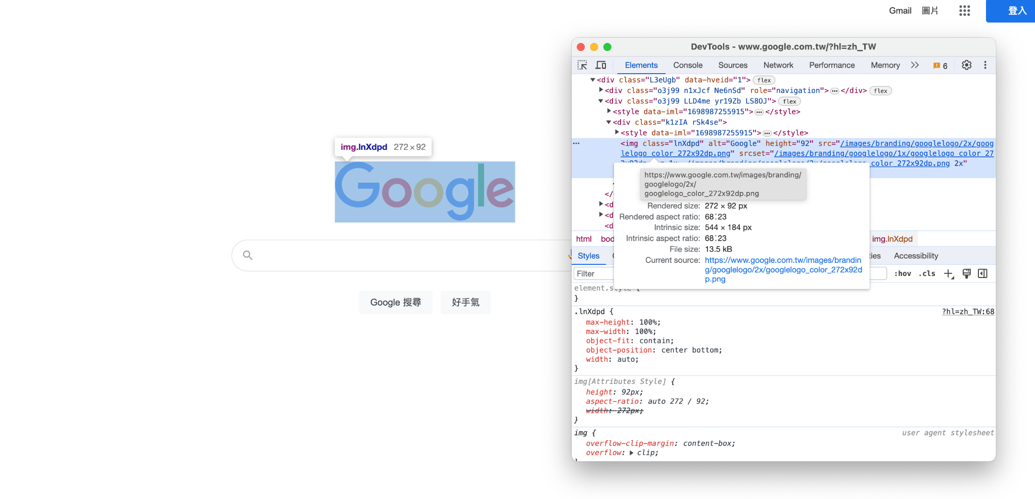
# Chrome DevTools

Slide 7







# 什麼是 Run time ?
Back-End

Slide 8
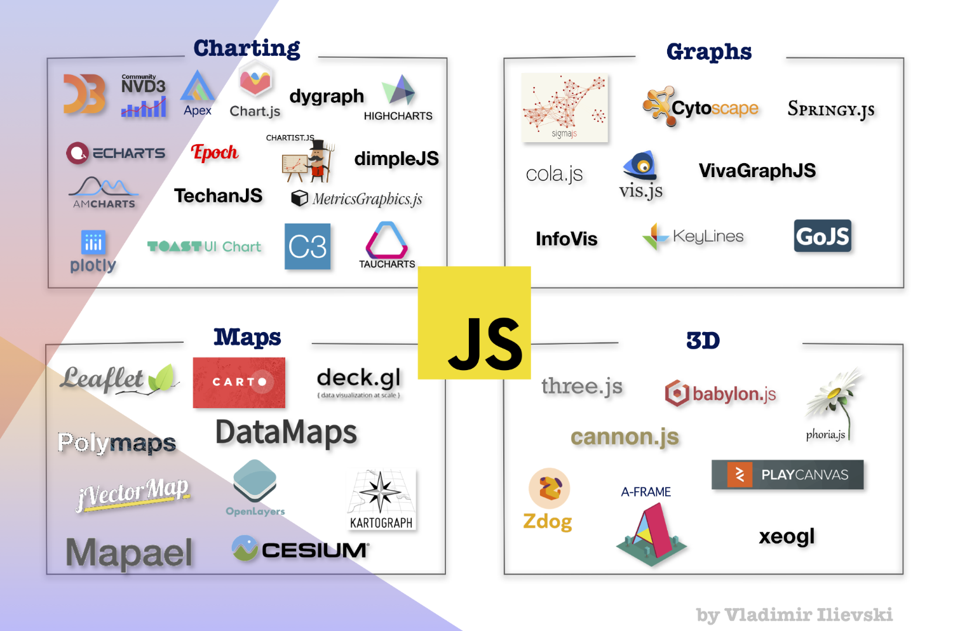

Slide 9

全球資訊網協會（World Wide Web Consortium，W3C），又稱W3C理事會，是全球資訊網的主要國際標準組織。為半自治非政府組織
為解決網路應用中不同平台、技術和開發者帶來的不相容問題，保障網路資訊的順利和完整流通，全球資訊網協會制定了一系列標準並督促網路應用開發者和內容提供者遵循這些標準。

Slide 10

MDN Web Docs是一個匯集眾多網路技術開發文件的免費網站。

Slide 11
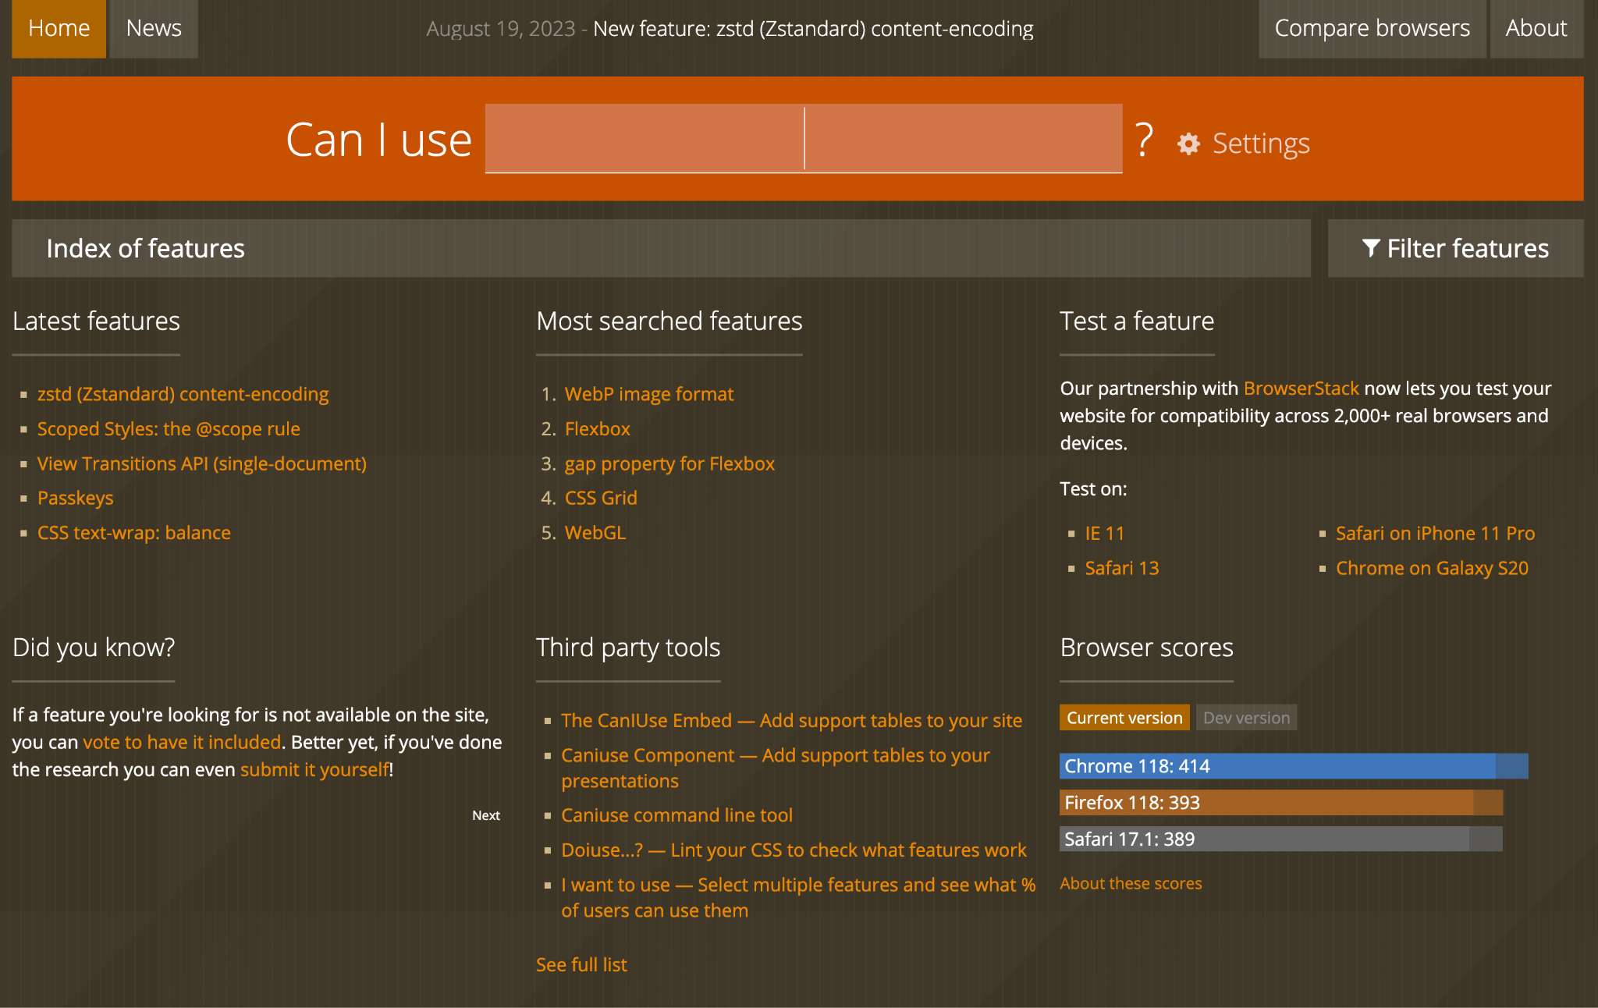
一個可以快速查詢CSS / HTML / JavaScript 與各瀏覽器的支援的一個網站

Slide 12
# ECMAScript
1996
1997
1998
1999
2008
2009
2011
2015
2016
2017
2018
ES
ES1
ES2
ES3
ES4
ES5
ES5.1
ES6
ES7
ES8
ES9
通用 (分界點)

Slide 13
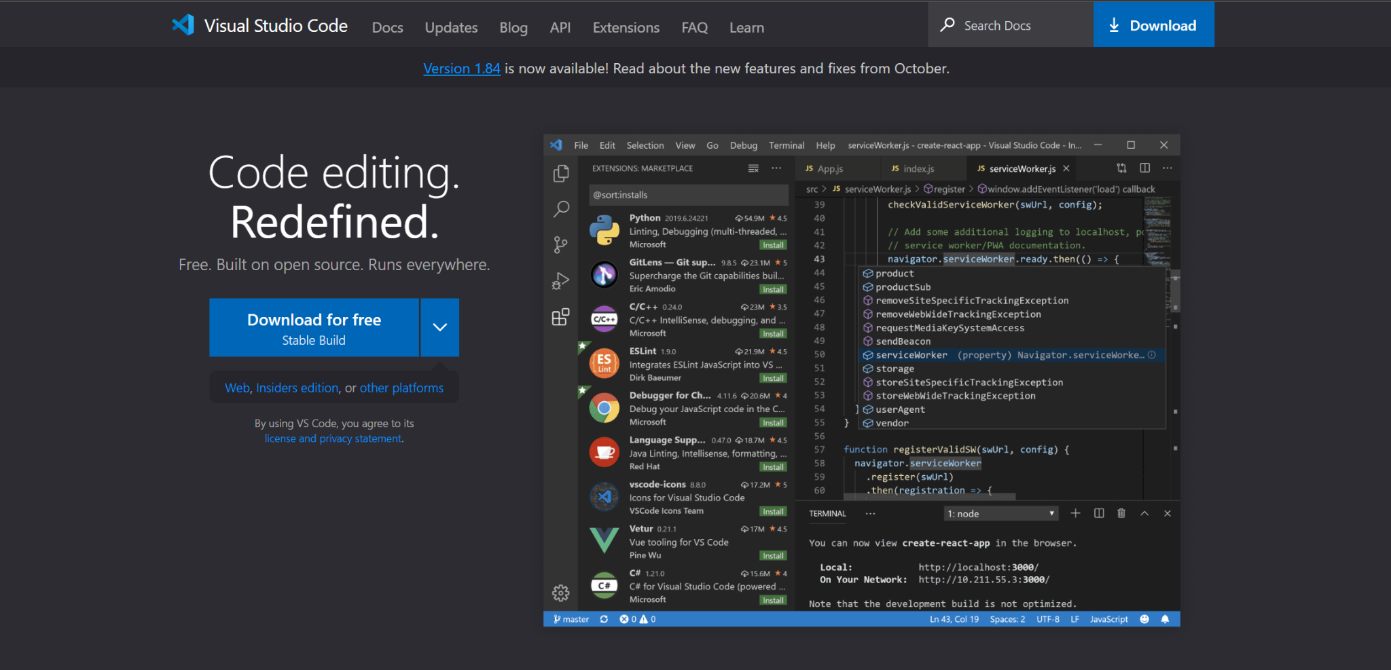
https://code.visualstudio.com/

Slide 14

VScode 套件
https://marketplace.visualstudio.com/items?itemName=naumovs.color-highlight
https://marketplace.visualstudio.com/items?itemName=jack89ita.copy-filename
https://marketplace.visualstudio.com/items?itemName=tal7aouy.icons
https://marketplace.visualstudio.com/items?itemName=vscode-icons-team.vscode-icons
https://marketplace.visualstudio.com/items?itemName=ritwickdey.LiveServer
https://marketplace.visualstudio.com/items?itemName=mgmcdermott.vscode-language-babel

Slide 15
# NVM for Windows 下載安裝
https://github.com/coreybutler/nvm-windows
# MAC NVM 安裝教學
https://www.youtube.com/watch?v=2ZOtH2YugIw&t=3478s

Slide 16
# NVM 安裝 node 使用
nvm list available：列出所有的 node.js 版本
nvm install ：安裝指定版本的 node.js
nvm ls：列出本地安裝的 node.js 版本
nvm use：切換使用node.js版本

Slide 17
如何打造一個華麗又實用的 PowerShell 命令輸入環境
https://blog.miniasp.com/post/2021/11/24/PowerShell-prompt-with-Oh-My-Posh-and-Windows-Terminal

Slide 18
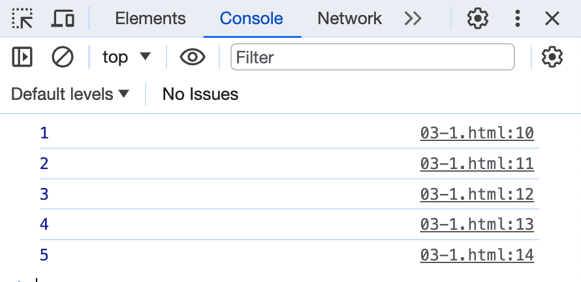
# 3-1 不能不知道的 console.log();
<script>
console.log(1);
console.log(2);
console.log(3);
console.log(4);
console.log(5);
</script>

Slide 19
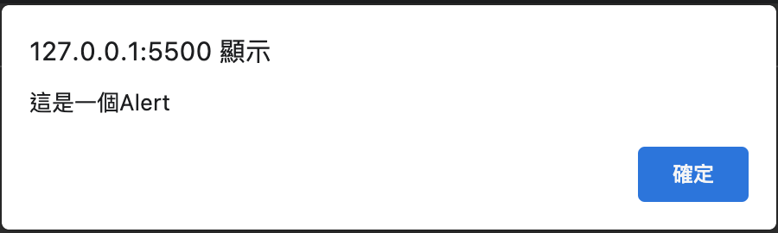
# 3-2 還有 alert
<script>
alert("這是一個Alert");
</script>

Slide 20
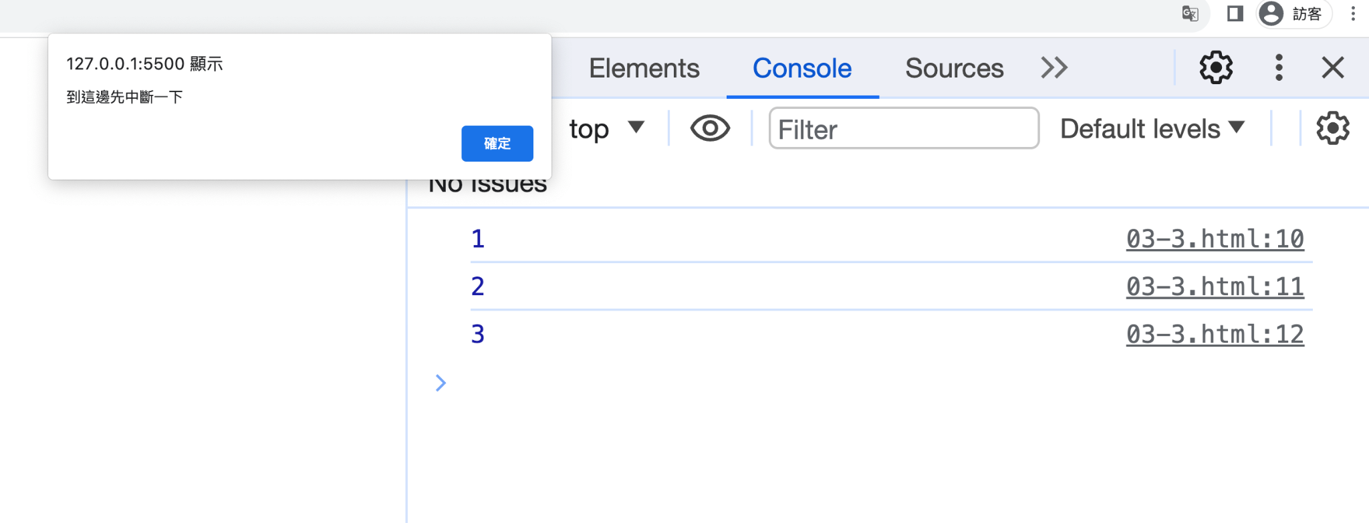
# 3-3 程式的執行順序
<script>
console.log(1);
console.log(2);
console.log(3);
alert("到這邊先中斷一下");
console.log(4);
console.log(5);
</script>

Slide 21
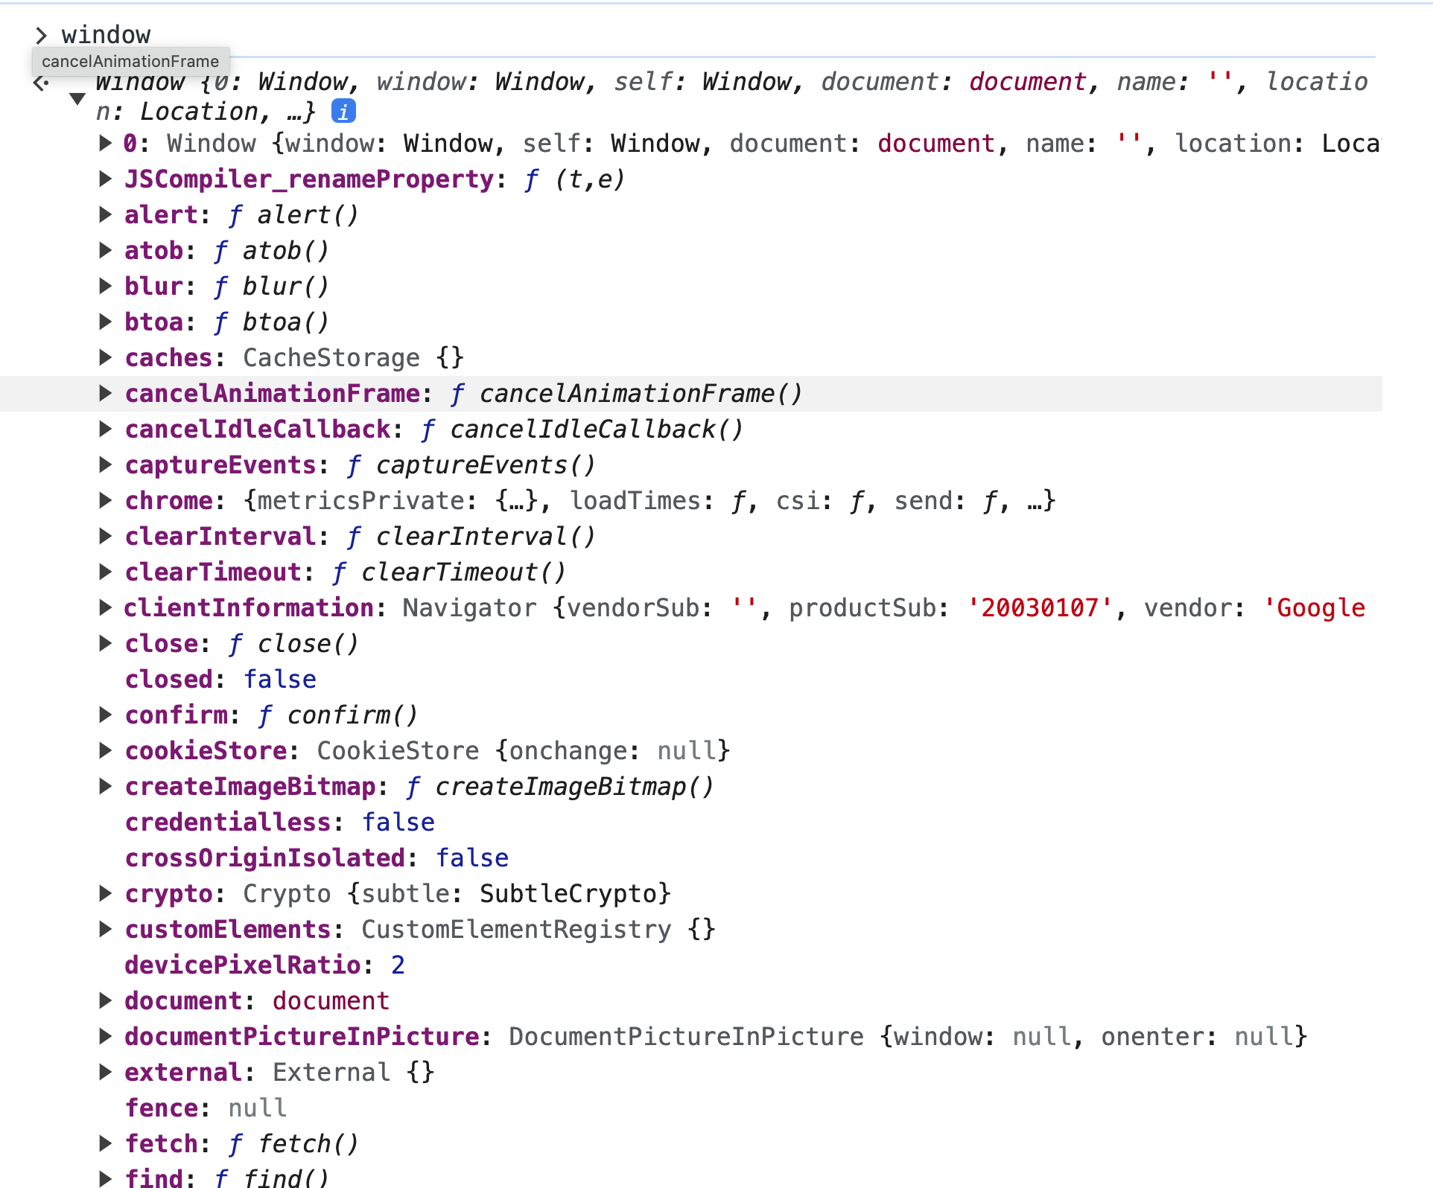
# 補充 - 瀏覽器中的 window

Slide 22
# 3-4 什麼是 DOM ? 載入順序還有 onload 事件 ?
<script>
window.onload = function () {
alert(1);
alert(2);
alert(3);
};
</script>
onload 會等網頁 下載完成 後才會執行，如果有圖片的部分則會等到圖片都下載完成才會執行!!!

Slide 23
# 3-5 變數 var let const
<script>
var a = 1;
let b = 2;
const c = 3;
console.log(a);
console.log(b);
console.log(c);
</script>
變數命名是可以透過開發者去自己命名!
變數命名時不能使用 JavaScript 的方法或是屬性來命名!
命名的開頭不可以是數字!
程式裡面大小寫有差別!

Slide 24
變數是一個可以裝載任何東西的一個盒子，你賦予它什麼東西它就會變成你給它賦予的東西。
Ps. 當然你也可以改變它，有些情況下不行！

Slide 25
# 3-6 判斷式 if
<script>
let a = 1;
if (a == 1) {
console.log("你的變數等於1");
}
if (a == 2) {
console.log("你的變數等於2");
}
</script>
可以透過判斷式來達到程式的流程判斷

Slide 26
# 3-7 var let const 差異
// let 跟 const 具有區域性的概念
if (false) {
let b = 1;
const c = 1;
}
console.log(b); // -> ReferenceError: b is not defined
console.log(c); // -> ReferenceError: c is not defined
// -----------
// const 是一個常數，代表是不能被修改的值
const age = 12;
age = 20; // -> Assignment to constant variable.
var test;
console.log(test); // -> undefined
// --------
// var 並無區域性的概念
if (false) {
var a = 1;
}
console.log(a); // -> undefined

Slide 27
# 3-8 變數型別與保留字
// 三種基本型別： 布林(Boolean)、數值(Number)、字串(String)
let a = 1;
let name = "TheCodingPro";
let isOpen = true;
// 兩種複合的型別：陣列(Array)、物件(Object)
const arr = [];
const obj = {};
// 兩種簡單型別：空值(null)、未定義(undefined)
let Null = null;
let Undefined;
// 特殊型別：函式(Function)
const fu = function () {
console.log("123");
};
// 不可以命名變數用原本js的api當成變數，大小寫有分
// var null = "123";

Slide 28
# 3-9 運算子（加減乘除）
// 一般運算子（加減乘除）
let num1 = 1 + 1;
console.log(num1);
let num2 = 5 - 2;
console.log(num2);
let num3 = 2 * 2;
console.log(num3);
let num4 = 10 / 3;
console.log(num4);
// 特殊運算子轉型
let test1 = "5" + 1;
console.log(test1);
let test2 = "6" - 1;
console.log(test2);
let test3 = 1 + "2";
console.log(test3);
let test4 = 5 - "2";
console.log(test4);

Slide 29
# 3-10 字串模板
const name = "Mike";
const age = 12;
const newText = `我的名字叫${name}，我今年${age}歲`;
console.log("newText:", newText);
// 以前的用法
const oldText = "我的名字叫" + name + "，我今年" + age + "歲";
console.log("oldText:", oldText);

Slide 30
# 4-1 判斷式 if
const weather = "下雨";
if (weather == "下雨") {
alert("今天要帶傘");
}

Slide 31
# 4-2 判斷式 if...else
const weather = "下雨";
if (weather == "下雨") {
alert("今天要帶傘");
} else {
alert("今天不要帶傘");
}

Slide 32
# 4-3 判斷式 if...else if
const breakfast = "麥香雞肉堡";
if (breakfast == "麥香雞肉堡") {
alert("收你30元");
} else if (breakfast == "厚切豬排堡") {
alert("收你85元");
} else if (breakfast == "總匯蛋餅") {
alert("收你50元");
} else if (breakfast == "玉米濃湯") {
alert("收你35元");
} else if (breakfast == "捷克厚牛芝加哥堡") {
alert("收你75元");
} else {
alert("其它一律收你55元");
}

Slide 33
# 4-4 三種等於的差別
// 賦予 (設定)
const int = 1;
//嚴格相等（===）
if (int === "1") {
console.log("A");
} else {
console.log("B");
}
//一般相等 (==) 會強制轉型
if (int == 2) {
console.log("A");
} else {
console.log("B");
}

Slide 34
# 4-5 && 語法與 || 語法
const meteor = "下雨"; // 晴天、下雨
const time = "上午"; // 上午、下午
if (meteor === "下雨" && time === "上午") {
console.log("兩個條件都達成");
}
if (meteor === "晴天" || time === "上午") {
console.log("只有後面的條件達成");
}
if (meteor === "下雨" || time === "下午") {
console.log("只有前面的條件達成");
}

Slide 35
# 4-6 switch 判斷式
const breakfast = "玉米濃湯";
switch (breakfast) {
case "麥香雞肉堡":
alert("收你30元");
break;
case "厚切豬排堡":
alert("收你85元");
break;
case "總匯蛋餅":
alert("收你50元");
break;
default:
alert("其它一律收你55元");
break;
}

Slide 36
Document Object Model ( DOM )
https://developer.mozilla.org/zh-TW/docs/Web/API/Document_Object_Model

Slide 37
# 5-1 獲取DOM物件（ id ）
<a id="Btn" href="https://thecodingpro.com/" target="_blank">
馬上去官網看一下
</a>
<script>
console.log(document.getElementById("Btn"));
console.log(document.querySelector("#Btn"));
</script>

Slide 38
# 5-2 獲取DOM物件（ class ）
<a class="Btn" href="https://thecodingpro.com/" target="_blank">
馬上去官網看一下
</a>
<script>
console.log(document.getElementsByClassName("Btn"));
console.log(document.querySelectorAll(".Btn"));
console.log(document.querySelector(".Btn"));
</script>

Slide 39
# 5-3 獲取DOM物件（ tag ）
<a class="Btn" href="https://thecodingpro.com/" target="_blank">
馬上去官網看一下
</a>
<script>
console.log(document.getElementsByTagName("a"));
console.log(document.querySelectorAll("a"));
console.log(document.querySelector("a"));
</script>

Slide 40
# 5-4 什麼是 Function? 執行一下吧！
// 一般的 function
function HelloWorld() {
console.log("TheCodingPro 最懂你的前端線上學院");
}
// 用變數附值的 function ( 匿名函式 )
const HelloWorld = function () {
console.log("TheCodingPro 最懂你的前端線上學院");
};

Slide 41
# 5-5 Click 事件初體驗
<a id="Btn" href="javascript:;"> 馬上去官網看一下 </a>
<script>
function Welcone(e) {
console.log(e);
}
document.querySelector("#Btn").addEventListener("click", Welcone);
</script>
addEventListener() 方法能將指定的事件監聽器註冊到物件( EventTarget )上。
EventTarget 可能是 Document 中的 Element 物件、Document 物件本身、Window 物件等。

Slide 42
按鈕物件
監聽
執行的函式(方法)
的
document.querySelector("#Btn").addEventListener("click", Welcone);
事件( 滑鼠點擊)

Slide 43
# 5-6 操作DOM屬性
<a id="Btn" href="javascript:;"> 馬上去官網看一下 </a>
<script>
function handleAttr() {
document.querySelector("#Btn").target = "_blank";
document.querySelector("#Btn").href = "https://thecodingpro.com/";
}
document.querySelector("#Btn").addEventListener("click", handleAttr);
</script>

Slide 44
# 5-7 操作 DOM style
const title = document.querySelector("#title");
const fontSizeBig_btn = document.querySelector("#fontSizeBig_btn");
const fontSizeSmall_btn = document.querySelector("#fontSizeSmall_btn");
const fontSizeNormal_btn = document.querySelector("#fontSizeNormal_btn");
function fontSizeBig() {
title.style.fontSize = "150px";
}
function fontSizeSmall() {
title.style.fontSize = "40px";
}
function fontSizeNormal() {
title.style.fontSize = "80px";
}
fontSizeBig_btn.addEventListener("click", fontSizeBig);
fontSizeSmall_btn.addEventListener("click", fontSizeSmall);
fontSizeNormal_btn.addEventListener("click", fontSizeNormal);

Slide 45
# 5-8 匿名函式一下
const title = document.querySelector("#title");
const fontSizeBig_btn = document.querySelector("#fontSizeBig_btn");
const fontSizeSmall_btn = document.querySelector("#fontSizeSmall_btn");
const fontSizeNormal_btn = document.querySelector("#fontSizeNormal_btn");
fontSizeBig_btn.addEventListener("click", function () {
title.style.fontSize = "150px";
});
fontSizeSmall_btn.addEventListener("click", function () {
title.style.fontSize = "40px";
});
fontSizeNormal_btn.addEventListener("click", function () {
title.style.fontSize = "80px";
});

Slide 46
# 5-9 事件綁定的兩種寫法
const title = document.querySelector("#title");
const fontSizeBig_btn = document.querySelector("#fontSizeBig_btn");
// 第一種寫法 - 事件綁定 ❌
fontSizeBig_btn.onclick = function () {
title.style.fontSize = "150px";
};
// 第二種寫法 - addEventListener ✔️
fontSizeBig_btn.addEventListener("click", function () {
title.style.fontSize = "150px";
});

Slide 47
# 5-10 innerHTML & innerText
const title = document.querySelector("#tit");
const txt = `TheCodingPro 是 Mike 所創立的<a href='https://thecodingpro.com/' target='_blcnk'>線上課程學院</a>，主要以網頁前端為主軸，開設 JavaScript、HTML、CSS、Vue 等業界常見的技能，幫助初學者在學習的過程中找到自信心，也對學習寫程式感到有興趣，更重要的是可以真正學會如何解決問題，而不是只會照範例寫 code 而已。`;
document.querySelector("#Btn").addEventListener("click", function () {
// title.innerText = txt;
title.innerHTML = txt;
});

Slide 48
# innerHTML
字串內有HTML會被解析，當成正確的DOM元素渲染到HTML中
# innerText
字串內不管任何元素都會被當成文字字串渲染到HTML中，不會有任何動作

Slide 49
# 5-11 常用的window方法
window.alert() //跳出一個警告訊息窗。
window.close() //關閉瀏覽器視窗
window.confirm() //跳出一個有確認與取消按鈕地確認框。
window.createPopup() //建立一個彈出視窗。(w3c以不支援)
window.focus() //取得焦點。
window.blur() //移除該視窗焦點。
window.moveBy() //以相對位置移動視窗。
window.moveTo() //移動視窗到指定位置。
window.open() //開啟一個新的瀏覽器視窗。
window.print() //輸出目前窗口內容。
window.prompt() //跳出可輸入訊息的對話
window.setInterval() //計時器。
window.setTimeout() //計時器。
window.clearInterval()//取消由 setInterval() 設定的計時器。
window.clearTimeout() //取消由 setTimeout() 方法設定的計時器。
window.resizeBy() //調整視窗大小。
window.resizeTo() //調整視窗大小。
window.scrollBy() //滾動內容。
window.scrollTo() //滾動內容。

Slide 50
# 5-12 mouseover & mouseout 事件
const title = document.querySelector("#tit2");
const Btn = document.querySelector("#Btn");
Btn.addEventListener("mouseover", function () {
title.innerText = "我滑鼠滑進來啦!!!";
});
Btn.addEventListener("mouseout", function () {
title.innerText = "然後滑鼠又離開啦!!!";
});

Slide 51
# 5-13 mousedown & mouseup 事件
const fly = document.querySelector("#fly");
let isDown = false;
window.addEventListener("mousedown", function (e) {
isDown = true;
fly.style.top = `${e.pageY}px`;
fly.style.left = `${e.pageX}px`;
});
window.addEventListener("mouseover", function (e) {
if (isDown) {
fly.style.top = `${e.pageY}px`;
fly.style.left = `${e.pageX}px`;
}
});
window.addEventListener("mouseup", function (e) {
isDown = false;
fly.style.top = `${e.pageY}px`;
fly.style.left = `${e.pageX}px`;
});

Slide 52
# 5-14 常用的 window.innerWidth
const fly = document.querySelector("#fly");
let isDown = false;
window.addEventListener("mousedown", function (e) {
isDown = true;
fly.style.top = `${e.pageY}px`;
fly.style.left = `${e.pageX}px`;
});
window.addEventListener("mouseover", function (e) {
// const ww = window.innerWidth / 2;
if (isDown) {
const ww = window.innerWidth / 2; // 看你要在那個時間點取得
fly.style.top = `${e.pageY}px`;
fly.style.left = `${e.pageX}px`;
if (e.pageX < ww) {
fly.style.transform = "translate(-50%, -50%) scaleX(-1) ";
}
if (e.pageX > ww) {
fly.style.transform = "translate(-50%, -50%) scaleX(1) ";
}
}
});
window.addEventListener("mouseup", function (e) {
isDown = false;
fly.style.top = `${e.pageY}px`;
fly.style.left = `${e.pageX}px`;
});

Slide 53
# 5-15 什麼是 this
console.log(this); // -> window
document.querySelector("#Btn").addEventListener("click", function () {
console.log(this); // -> document.querySelector("#Btn")
});

Slide 54
# 5-16 箭頭函式 arrow function
// 一般的 function
function HelloWorld1() {
console.log("HelloWorld 1");
}
// 用變數付值的 function
const HelloWorld2 = function () {
console.log("HelloWorld 2");
};
// 箭頭函式的縮寫
const HelloWorld3 = () => {
console.log("HelloWorld 3");
};
//一般的匿名函式
document.querySelector(".btn_1").addEventListener("click", function (e) {
console.log(this);
console.log(e.target);
});
//箭頭函式
document.querySelector(".btn_2").addEventListener("click", (e) => {
console.log(this);
console.log(e.target);
});

Slide 55
# 5-17 function return value
// function addValue(a, b) {
// return a + b;
// }
const addValue = (a, b) => {
return a + b;
};
const addUserName = (name) => {
return `我的名字是 ${name}`;
};
const val = addValue(1, 2);
console.log(val);
console.log(addUserName("mike"));

Slide 56
# 5-18 function default value
const addValue = (a = 1, b = 2) => {
return a + b;
};
const addUserName = (name = "mike") => {
return `我的名字是 ${name}`;
};
const val = addValue();
console.log(val);
console.log(addUserName());

Slide 57
# 6-1 while 迴圈
<h1 class="box">1</h1>
let n = 0;
let html = "";
const app = document.querySelector("#app");
while (n < 50) {
n++;
// html += '<h1 class="box">' + n + "</h1>";
html += `<h1 class="box">${n}</h1>`;
}
app.innerHTML = html;

Slide 58
# 6-2 for 迴圈 - 1
const app = document.querySelector("#app");
let html = "";
for (let i = 0; i < 51; i++) {
html += `
<div class="Ball" style="border-radius:${i}px;">${i}</div>;
`;
}
app.innerHTML = html;

Slide 59
# 6-2 for 迴圈 - 2
const app = document.getElementById("app");
let html = "";
let Idx = 0;
const bigNum = 51;
for (let i = 0; i < bigNum; i++) {
html += `
<div id="a${i}" class="Ball" style="border-radius:${i}px;">${i}</div>;
`;
}
app.innerHTML = html;
for (let s = 0; s < bigNum; s++) {
document.querySelector(`#a${s}`).addEventListener("click", (e) => {
e.target.style.backgroundColor = "red";
e.target.style.color = "#fff";
});
}

Slide 60
# 7-1 增加移除 Class
const menu = document.querySelector(".menu");
const menuBtn = document.querySelector(".menuBtn");
const closeBtn = document.querySelector(".closeBtn");
menuBtn.addEventListener("click", () => {
menu.classList.add("open");
});
closeBtn.addEventListener("click", () => {
menu.classList.remove("open");
});

Slide 61
# 7-2 切換 class
const app = document.querySelector("#app");
const menu = document.querySelector(".menu");
const menuBtn = document.querySelector(".menuBtn");
menuBtn.addEventListener("click", () => {
app.classList.toggle("open");
});

Slide 62
# 7-3 檢查class
//寫法 2
/*
if(app.classList.contains('open') !== true ){
window.open('https://thecodingpro.com/');
}
*/
//寫法 3
/*
if(!app.classList.contains('open')){
window.open('https://thecodingpro.com/');
}
*/
const app = document.querySelector("#app");
const menu = document.querySelector(".menu");
const menuBtn = document.querySelector(".menuBtn");
const clickWatch = document.querySelector(".clickWatch");
menuBtn.addEventListener("click", () => {
app.classList.toggle("open");
});
clickWatch.addEventListener("click", () => {
//寫法 1
if (app.classList.contains("open") === false) {
window.open("https://thecodingpro.com/");
}
});

Slide 63
# 7-4 選取狀態切換
const navBtn = document.querySelectorAll(".nav");
// for (let i = 0; i < navBtn.length; i++) {
// navBtn[i].addEventListener("click", menuClcik);
// }
// const menuClcik = (e) => {
// for (let s = 0; s < navBtn.length; s++) {
// navBtn[s].classList.remove("active");
// }
// e.target.classList.add("active");
// };
for (let i = 0; i < navBtn.length; i++) {
navBtn[i].addEventListener("click", (e) => {
for (let s = 0; s < navBtn.length; s++) {
navBtn[s].classList.remove("active");
}
e.target.classList.add("active");
});
}

Slide 64
# 7-5 選取狀態切換更升級
const navBtn = document.querySelectorAll(".nav");
const page = document.querySelectorAll(".page");
let pageIdx = 0;
page[0].style.display = "flex";
for (let i = 0; i < navBtn.length; i++) {
navBtn[i].addEventListener("click", (e) => {
for (let s = 0; s < navBtn.length; s++) {
navBtn[s].classList.remove("active");
page[s].style.display = "none";
}
e.target.classList.add("active");
pageIdx = Number(e.target.id.substr(1));
page[pageIdx - 1].style.display = "flex";
});
}

Slide 65
# 8-1 計時器 setInterval
let idx = 0;
const time = document.querySelector("#time");
time.innerText = idx;
const go = setInterval(() => {
idx++;
time.innerText = idx;
if (idx >= 10) {
clearInterval(go);
}
}, 1000);

Slide 66
# 8-2 計時器 setTimeout
const time = document.querySelector("#time");
time.innerText = "3秒後開始";
setTimeout(() => {
time.innerText = "開始!";
}, 3000);
setTimeout(() => {
time.innerText = "END";
}, 6000);

Slide 67
# 8-3 計時器進階組合( 播放、暫停、重新 )
const timeTxt = document.getElementById("timeTxt");
const play = document.getElementById("play");
const stop = document.getElementById("stop");
const reset = document.getElementById("reset");
let playTime = null;
let time = 0;
let isStop = false;
function resetFn() {
play.removeEventListener("click", playFn);
time = 0;
timeTxt.innerText = time;
resetActive();
this.classList.add("active");
clearInterval(playTime);
setTimeout(() => {
resetActive();
play.addEventListener("click", playFn);
}, 1500);
}
function TimeGo() {
playTime = setInterval(() => {
time++;
timeTxt.innerText = time;
}, 1000);
}
function resetActive() {
play.classList.remove("active");
stop.classList.remove("active");
reset.classList.remove("active");
}
play.addEventListener("click", playFn);
stop.addEventListener("click", stopFn);
reset.addEventListener("click", resetFn);
function playFn() {
play.removeEventListener("click", playFn);
TimeGo();
resetActive();
this.classList.add("active");
}
function stopFn() {
play.addEventListener("click", playFn);
clearInterval(playTime);
resetActive();
this.classList.add("active");
}

Slide 68
# 8-4 照片牆自動展示切換
function showPhoto() {
pageidx = Number(this.id.substr(1));
phone.style.backgroundImage = 'url("../images/05/big/' + this.id + '.jpg")';
reset();
clearInterval(time);
timeGo();
}
function timeGo() {
time = setInterval(() => {
pageidx++;
if (pageidx > 5) {
pageidx = 1;
}
phone.style.backgroundImage = `url("../images/05/big/a${pageidx}.jpg")`;
reset();
}, 3000);
}
function reset() {
for (let i = 1; i < 6; i++) {
document.querySelector(`#a${i}`).style.opacity = 0.5;
}
document.querySelector(`#a${pageidx}`).style.opacity = 1;
}
timeGo();
document.querySelector(`#a${pageidx}`).style.opacity = 1;
let pageidx = 1;
let time = null;
const a1 = document.querySelector("#a1");
const a2 = document.querySelector("#a2");
const a3 = document.querySelector("#a3");
const a4 = document.querySelector("#a4");
const a5 = document.querySelector("#a5");
const phone = document.querySelector("#contentPhone");
a1.addEventListener("click", showPhoto);
a2.addEventListener("click", showPhoto);
a3.addEventListener("click", showPhoto);
a4.addEventListener("click", showPhoto);
a5.addEventListener("click", showPhoto);

Slide 69
# 9-1 for 迴圈與 var 還有 let 的作用域概念
for (var i = 0; i < 5; i++) {
setTimeout(() => {
console.log(i);
}, 1000);
}
for (let i = 0; i < 5; i++) {
setTimeout(() => {
console.log(i);
}, 1000);
}
for (var i = 0; i < 5; i++) {
setTimeout((i) => {
console.log(i);
},1000, i);
}
會因為 var 的關係，沒有 scoped，所以變數 i 最後會被複寫，所以 i 是最後一筆
因為 let 有 scoped，所以每個 i 再迴圈內都是獨立的
題外話，常見的面試題中，實際上 setTimeout 可以傳入第三個參數，讓 setTimeout 可以獲得當前內部的變數

Slide 70
# 10-1 一般資料類型 & 複雜資料類型
// 一般資料類型： 布林(Boolean)、數值(Number)、字串(String)
// 複雜資料類型： 陣列(Array)、物件(Object)
const arr = [];
// const arr = new Array();
const obj = {};
// const obj = new Object();

Slide 71
# 10-2 什麼是陣列?
const arr = ["mike", "jacky", "andy", "scars"];
console.log(arr[0]);
console.log(arr[1]);
console.log(arr[2]);
console.log(arr[3]);

Slide 72
# 10-3 陣列簡單應用
angleleft.addEventListener("click", () => {
pageIdx--;
if (pageIdx < 0) {
pageIdx = 4;
}
handImgChange();
});
angleright.addEventListener("click", () => {
pageIdx++;
if (pageIdx > 4) {
pageIdx = 0;
}
handImgChange();
});
function handImgChange() {
photo.src = arr[pageIdx];
// pagination.innerText = pageIdx + 1 + "/" + arr.length;
pagination.innerText = `${pageIdx + 1}/${arr.length}`;
}
const arr = [
"../images/08/small/a1.jpg",
"../images/08/small/a2.jpg",
"../images/08/small/a3.jpg",
"../images/08/small/a4.jpg",
"../images/08/small/a5.jpg",
];
const angleleft = document.querySelector("#angleleft");
const angleright = document.querySelector("#angleright");
const photo = document.querySelector("#photo");
const pagination = document.querySelector("#pagination");
let pageIdx = 0;

Slide 73
# 10-4 陣列的基礎使用push
const arr = [];
arr.push("mike");
console.log(arr);
arr.push("jacky");
console.log(arr);
arr.push("andy");
console.log(arr);
arr.push("scars");
console.log(arr);

Slide 74
# 10-5 陣列的基礎使用unshift
const arr = [];
arr.unshift("mike");
console.log(arr);
arr.unshift("jacky");
console.log(arr);
arr.unshift("andy");
console.log(arr);
arr.unshift("scars");
console.log(arr);

Slide 75
# 10-6 陣列的基礎使用pop
const arr = ["mike", "jacky", "andy", "scars"];
console.log(arr);
arr.pop();
console.log(arr);
arr.pop();
console.log(arr);
arr.pop();
console.log(arr);
arr.pop();
console.log(arr);

Slide 76
# 10-7 陣列的基礎使用shift
const arr = ["mike", "jacky", "andy", "scars"];
console.log(arr);
arr.shift();
console.log(arr);
arr.shift();
console.log(arr);
arr.shift();
console.log(arr);
arr.shift();
console.log(arr);

Slide 77
# 10-8 清空陣列
const arr = ["mike", "jacky", "andy", "scars"];
console.log(arr);
// arr = []; // 如果是 const 就不能用複寫的方式來清空
arr.length = 0;
console.log(arr);

Slide 78
# 10-9 陣列迴圈組合
let html = "";
const title = [
"會計年度最後一個月 美國防部狂花1.4億買蝦蟹...",
"大逆轉！情侶照1.5萬變16萬 當事人道歉了...",
"台南是民主聖地？謝龍介：變民主很火大...",
"槓王選立委！韓笑回他長大了 潘恆旭尷尬回應...",
"捷運西門站藥妝搶駐！日藥妝210萬標下6店面...",
"她全身麻醉動刀 苦求男友陪！遭嗆：我要上班...",
"自閉症青年音樂家亞洲巡迴 精彩演出獲好評...",
"小黃司機遭3人挾持30公里！傳LINE求救逃脫...",
];
const url = [
"https://news.ebc.net.tw/News/Article/155505",
"https://news.ebc.net.tw/News/Article/155504",
"https://news.ebc.net.tw/News/Article/155503",
"https://news.ebc.net.tw/News/Article/155502",
"https://news.ebc.net.tw/News/Article/155501",
"https://news.ebc.net.tw/News/Article/155500",
"https://news.ebc.net.tw/News/Article/155499",
"https://news.ebc.net.tw/News/Article/155497",
];
for (let i = 0; i < title.length; i++) {
html += `
<li><a href="${url[i]}" target="_blank">${title[i]}</a></li>
`;
}
document.querySelector("#list").innerHTML = html;

Slide 79
# 11-1 什麼是物件
const obj1 = {};
console.log(obj1);
const obj2 = {
name: "mike",
salary: "22000",
};
console.log(obj2);
console.log(obj2.name);
console.log(obj2.salary);
value
key

Slide 80
const dom = document.querySelector("#alink");
console.log(dom.id);
console.log(dom.href);
console.log(dom.target);
網頁中任何一個元素都是物件，哪怕是一個 a 標籤都是物件

Slide 81
# 11-2 常見物件的使用方法
const obj = {
name: "mike",
};
console.log(obj.name);
console.log(obj["name"]);
透過 . 可以直接取得物件裡面對應的 key 跟 value
也可以使用 [ ] 來指定查找的 key 來取得 value

Slide 82
# 11-3 陣列包物件
[
{
// ....
},
{
// ....
}
]
const Staff = [
{
firstName: "mike",
Seniority: "3",
position: "前端工程師",
salary: "22000",
},
{
firstName: "jacky",
Seniority: "4",
position: "網頁設計師",
salary: "76000",
}
];
console.log(Staff);
陣列包物件
當你有多筆資料每份資料裡面又有許多屬性的時候，最好資料包裝方式就是陣列包物件，這也是目前最普遍的使用方法，在日常生活中也很常使用這樣的方式來使用!!!

Slide 83
# 11-4 陣列迴圈應用一
let html = "";
const news = [
{
title: "會計年度最後一個月 美國防部狂花1.4億買蝦蟹...",
url: "https://news.ebc.net.tw/News/Article/155505",
},
{
title: "大逆轉！情侶照1.5萬變16萬 當事人道歉了...",
url: "https://news.ebc.net.tw/News/Article/155504",
},
{
title: "台南是民主聖地？謝龍介：變民主很火大...",
url: "https://news.ebc.net.tw/News/Article/155503",
},
{
title: "槓王選立委！韓笑回他長大了 潘恆旭尷尬回應...",
url: "https://news.ebc.net.tw/News/Article/155502",
},
];
for (let i = 0; i < news.length; i++) {
html += `<li><a href="${news[i].url}">${news[i].title}</a></li>`;
}
document.querySelector("#list").innerHTML = html;

Slide 84
# 11-5 陣列迴圈應用二
// DOM 元素的操作
function DOMrender() {
html = "";
seach_list.innerHTML = "";
for (let i = 0; i < seachObj.length; i++) {
html += `
<div class="item">
<a href="javascript:;" target="_blank" class="title">${seachObj[i].title}</a>
<a href="${seachObj[i].link}" target="_blank" class="link">${seachObj[i].link}</a>
<p>${seachObj[i].text}</p>
</div>
`;
}
seach_list.innerHTML = html;
}
//點擊標籤
for (let s = 0; s < tag.length; s++) {
tag[s].addEventListener("click", seachTagChange);
}
// 更改點到的資料
function seachTagChange() {
seachObj = seachData[this.innerText];
seach.value = this.innerText;
DOMrender();
}
//鍵盤事件
seach.addEventListener("keyup", function () {
seachObj = seachData[this.value];
if (seachObj === undefined) seachObj = [];
DOMrender();
});
// 初始化執行
DOMrender();
const seachData = {
媽祖: [
{
title: "台灣媽祖信仰- 维基百科，自由的百科全书",
link: "https://zh.wikipedia.org/zh-tw/台灣媽祖信仰",
text: "媽祖信仰是臺灣普遍民間信仰。早期移民多自華南渡海，心驚膽顫，且台灣四面環...",
},
{
title: "媽祖的介紹",
link: "www.ntcu.edu.tw/edison/otm/__1.html",
text: "媽祖就是「天上聖母」，我們一般通稱「媽祖」或「媽祖婆」。 媽祖是古時候的宋朝人，她的本名...",
},
],
線上課程: [
{
title: "Nuxt3 高效入門全攻略",
link: "https://thecodingpro.com/courses/nuxt3",
text: "本次課程屬 Nuxt3 的進階課程，你將會學習到 Nuxt3 相關的核心概念，並了解如何使用 Nuxt3 所提供...",
},
{
title: "Vue 單元測試 vue-test-utils｜入門",
link: "https://thecodingpro.com/courses/vue-test-utils",
text: "若你是寫過 Vue 但沒有寫過單元測試的工程師，這堂課程你將會學習到使用 vue-test-utils 更有效...",
},
{
title: "職人必修的 RWD 網頁入門班",
link: "https://hahow.in/cr/responsive-design",
text: "從零開始打好基礎建立觀念，帶入實作，用業界常常遇到的問題當舉例，教你如何解決很多因為行動裝...",
},
],
};
const seach = document.querySelector(".seach");
const seach_list = document.querySelector(".seach_list");
const tag = document.querySelectorAll(".tag");
let seachObj = seachData["線上課程"];
let html = "";

Slide 85
const arrObj = [
{
date: "2019/01/01",
url: "https://www.cwb.gov.tw/V7/earthquake/",
},
{
date: "2019/01/02",
url: "https://www.cwb.gov.tw/V7/earthquake/",
},
{
date: "2019/01/03",
url: "https://www.cwb.gov.tw/V7/earthquake/",
},
];
const nested = {
idx: "1",
date: "2019/01/01",
userList: [
{ name: "mike" },
{ name: "jacky" },
{ name: "andy" },
{ name: "scars" },
{ name: "ash" },
],
};
# 11-6 常見的資料格式
const arr = [1, 2, 3, 4, 5, 6, 7, 8, 9, 10];
const obj = {
name: "mike",
};
const arrArr = [
["2019/01/01", "https://www.cwb.gov.tw/V7/earthquake/"],
["2019/01/02", "https://www.cwb.gov.tw/V7/earthquake/"],
];

Slide 86
# 11-7 陣列進階操作 forEach
使用 for 的做法
使用 forEach 的做法
for(let i = 0; i < arr.length.length; i++) {
html += `
<ul class="tit2">
<li>${arr[i].name}</li>
<li>${arr[i].money}</li>
<li>${arr[i].age}</li>
<li>${arr[i].sex}</li>
</ul>
`;
}
arr.forEach((obj) => {
html += `
<ul class="tit2">
<li>${obj.name}</li>
<li>${obj.money}</li>
<li>${obj.age}</li>
<li>${obj.sex}</li>
</ul>
`;
});

Slide 87
# 11-8 陣列進階操作 filter
使用 for 的做法
使用 filter 的做法
const arr = [];
for (let i = 0; i < newData.length; i++) {
if (newData[i].money > num) {
arr.push(newData[i]);
}
}
const arr = newData.filter((obj) => {
return obj.money > num;
});

Slide 88
# 11-9 陣列進階操作 every
every() 測試一個陣列內的所有元素是否都能符合條件，如果都符合回傳 true，只要有一個不符合回傳 false。
使用 for 的做法
使用 every 的做法
let ans = true;
for (let i = 0; i < checkboxArr.length; i++) {
if (!checkboxArr[i].checked) {
ans = false;
break;
}
}
const ans = checkboxArr.every((item)=>{
return item.checked === true;
})
break; // 結束 for 迴圈執行

Slide 89
# 11-10 陣列進階操作 map
map 會建立一個新Array，會依照原本 Array 抽取出來的value重組。
使用 for 的做法
使用 map 的做法
const forArr = [];
for (let i = 0; i < arr.length; i++) {
forArr.push(arr[i].name + arr[i].sex);
}
const forArr = arr.map((obj) => {
return obj.name + obj.sex;
});

Slide 90
# 11-11 陣列進階操作 filter() - 三條件組合
newData = data
.filter((item1) => {
return item1.money > isMoney;
})
.filter((item2) => {
return item2.age > isAge;
})
.filter((item3) => {
if (isSex === "no") return item;
return item3.sex === isSex;
});
如果需要多重篩選的話可以利用 . 的方式來串起來，就不用寫好幾個變數去接 filter return 的 value

Slide 91
# 11-12 Pass by value 還有 Pass by reference
/*
# Pass by reference
- Array
- Object
*/
const arr1 = ["mike", "andy"];
const arr2 = arr1;
arr2[1] = "jacky";
console.log(arr1);
console.log(arr2);
const obj1 = {
name: "mike",
age: 12,
};
const obj2 = obj1;
obj2.name = "jacky";
console.log(obj1);
console.log(obj2);
/*
# Pass by value
- String
- Number
- Boolean
- Undefined
- Null
*/
let a = "mike";
let b = a;
b = "jacky";
console.log(a);
console.log(b);

Slide 92
# 11-13 淺拷貝與深拷貝 - 1
const obj1 = {
name: "mike",
age: 12,
};
const obj2 = Object.assign({}, obj1);
const obj3 = { ...obj1 };
obj2.name = "andy";
obj2.age = 100;
obj3.name = "xuan";
obj3.age = 55;
console.log(obj1);
console.log(obj2);
console.log(obj3);
const arr1 = ["mike", "andy"];
const arr2 = arr1.slice(0);
const arr3 = [...arr1];
arr2[1] = "jacky";
arr3[1] = "xuan";
console.log(arr1);
console.log(arr2);
console.log(arr3);
https://developer.mozilla.org/zh-TW/docs/Web/JavaScript/Reference/Global_Objects/Array/slice
https://developer.mozilla.org/zh-TW/docs/Web/JavaScript/Reference/Global_Objects/Object/assign

Slide 93

# 11-14 淺拷貝與深拷貝 - 2
const obj1 = {
name: "mike",
info: {
age: 12,
address: "taiwan",
sex: "boy",
interest: {
code: "javascript",
sports: "basketball",
watch: "movie",
},
},
};
const obj2 = _.cloneDeep(obj1);
obj2.name = "jacky";
obj2.info.age = 100;
console.log(obj1);
console.log(obj2);
可以使用第三方套件 lodash 的 cloneDeep 來幫助完成深拷貝的動作。
https://lodash.com/

Slide 94
# 11-15 淺拷貝與深拷貝 - 3
const obj1 = {
name: "mike",
info: {
age: 12,
address: "taiwan",
sex: "boy",
interest: {
code: "javascript",
sports: "basketball",
watch: "movie",
},
},
};
function deepCopy(obj) {
return JSON.parse(JSON.stringify(obj));
}
const obj2 = deepCopy(obj1);
obj2.name = "jacky";
obj2.info.age = 100;
console.log(obj1);
console.log(obj2);

Slide 95
lodash VS JSON.parse()
lodash | JSON.parse()
更好地保留各種數據類型（例如日期、正則表達式等），並且能夠保持原始物件的原型 | 所有非JSON支持的類型都將被忽略或轉換，日期會被轉換為字符串，正則表達式會被丟棄
對於大型或複雜的物件效能較差 | 對於較小或簡單的物件，這種方法通常比cloneDeep更快

Slide 96
# 11-16 物件的解構
const obj1 = {
name: "mike",
age: 12,
address: "taiwan",
sex: "boy",
code: "javascript",
sports: "basketball",
watch: "movie",
};
// 解構物件
const {
name, age, address, sex, code, sports, watch
} = obj1;
console.log(name, age, address, sex, code, sports, watch);
// 以前
function addContent(obj) {
return `姓名:${obj.name}, 年齡:${obj.age}`;
}
// 現在 - 解構
function addContent({ name, age }) {
return `姓名:${name}, 年齡:${age}`;
}
const str = addContent(obj1);
console.log(str);

Slide 97
# 11-17 展開運算子
// 陣列的合併
const a = [1, 2, 3];
const b = [4, 5];
// const c = a.concat(b);
const c = [...a, ...b];
// 陣列展開傳入函式
function addNum(x, y) {
return x + y;
}
const arr = [1, 2];
addNum(...arr);
//字串分割
const title = "TheCodingPro";
// const stringNameArr = name.split("");
const strTitleArr = [...title];
console.log(strTitleArr);
// 剩下的解構物件
const obj1 = {
name: "mike",
age: 12,
address: "taiwan",
sex: "boy",
code: "javascript",
sports: "basketball",
watch: "movie",
};
const { name, age, ...info } = obj1;
console.log(name);
console.log(age);
console.log(info);

Slide 98
# 11-18 淺拷貝與深拷貝 - 4
JavaScript 基礎類型
Array
ArrayBuffer
Boolean
DataView
Date
Error
Map
Object
除 symbol 以外的基本類型。
RegExp
Set
String
TypedArray
const obj1 = {
name: "mike",
info: {
age: 12,
address: "taiwan",
date: new Date(),
interest: {
code: "javascript",
sports: "basketball",
watch: "movie",
},
}
};
const obj2 = structuredClone(obj1);
https://developer.mozilla.org/zh-CN/docs/Web/API/structuredClone

Slide 99
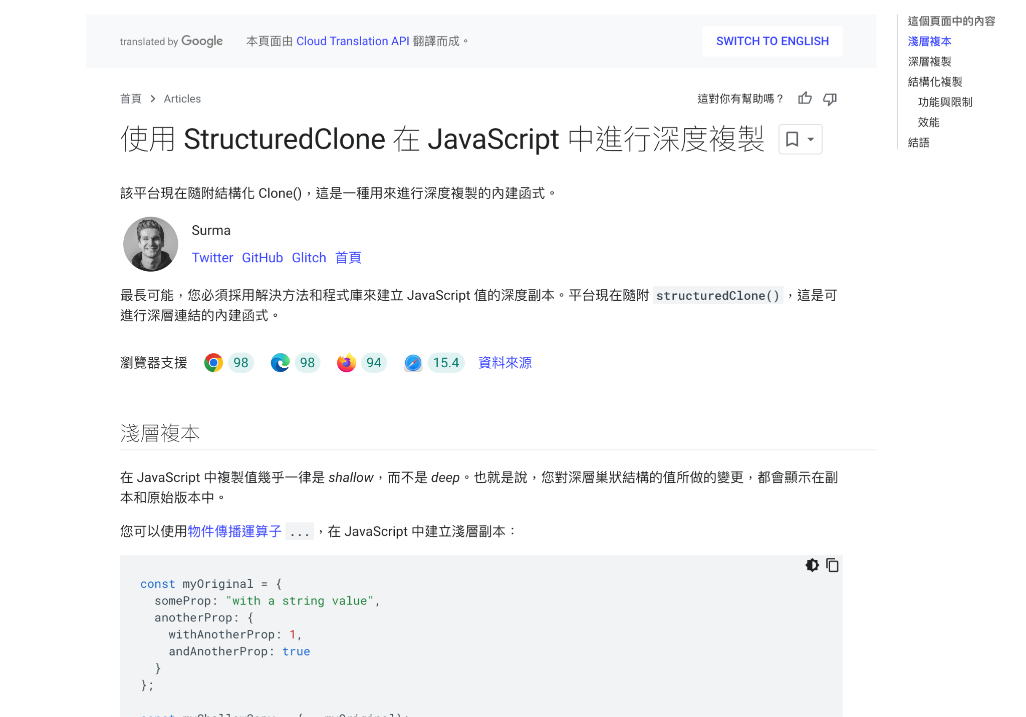
https://web.dev/articles/structured-clone?hl=zh-tw

Slide 100
# 12-1 字串前後去除空白 trim
<input id="searchBar" type="text" />
<button id="submit">送出</button>
const searchBar = document.querySelector("#searchBar");
const submit = document.querySelector("#submit");
submit.addEventListener("click", () => {
const str1 = searchBar.value;
const str2 = searchBar.value.trim();
console.log("str1:", str1);
console.log("str2:", str2);
});

Slide 101
# 12-2 分割字串 slice
const email = "1208966@gmail.com";
// 取索引3 ~ 7之間的字串
console.log(email.slice(3, 7));
// 取索引7之後的所有字串
console.log(email.slice(7));
// 取索引 0 ~ "@" 的索引位置的字串
// indexOf 取得查找比對相對應的索引位置，如果沒有回傳 -1
console.log(email.slice(0, email.indexOf("@")));

Slide 102
"1208966@gmail.com"
const email =
0
1
2
3
4
5
6
7
8
9……
email.slice(3, 7);
email.slice(7);

Slide 103
"1208966@gmail.com"
const email =
0
1
2
3
4
5
6
7
8
9……
email.slice(0, email.indexOf("@")

Slide 104
# 12-3 變換英文字母大小寫
const searchBar = document.querySelector("#searchBar");
const submit = document.querySelector("#submit");
submit.addEventListener("click", () => {
const value = searchBar.value.trim();
const tlc = value.toLocaleLowerCase();
if (tlc === "") {
alert("欄位不可以空白");
return;
}
if (tlc === "mike") {
alert("成功");
}
console.log(tlc);
});
// toLocaleLowerCase 大寫轉小寫
// toLocaleUpperCase 小寫轉大寫
<input id="searchBar" type="text" />
<button id="submit">送出</button>

Slide 105
# 12-4 字串反轉
function reverse(txt) {
return txt.split("").reverse().join("");
}
const text = reverse("HelloMike!");
console.log(text);

Slide 106
"HelloMike!"
.split('')
["H", "e", "l", "l", "o", "M", "i", "k", "e", "!"]
.reverse()
["!", "e", "k", "i", "M", "o", "l", "l", "e", "H"]
.join('')
"!ekiMolleH"

Slide 107
# 12-5 字串取代 replace
const date = "2019-01-01";
console.log(date.replace("-", "/"));
console.log(date.replaceAll("-", "/"));

Slide 108
# 12-6 取得字串位置 indexOf
const arr = ["mike", "jacky", "andy", "ash", "scars"];
const str = "123@456789";
console.log(arr.indexOf("andy"));
console.log(str.indexOf("@"));

Slide 109
# 12-7 數字千分位符號
function Num(num) {
const n = num + "";
const numArr = n.split("").reverse();
const overArr = [];
let i = 0;
numArr.forEach((item) => {
i++;
if (i > 3) {
i = 1;
overArr.push(",");
}
overArr.push(item);
});
overArr.reverse();
return overArr.join("");
}
const n = Num(5241522);
console.log(n);

Slide 110
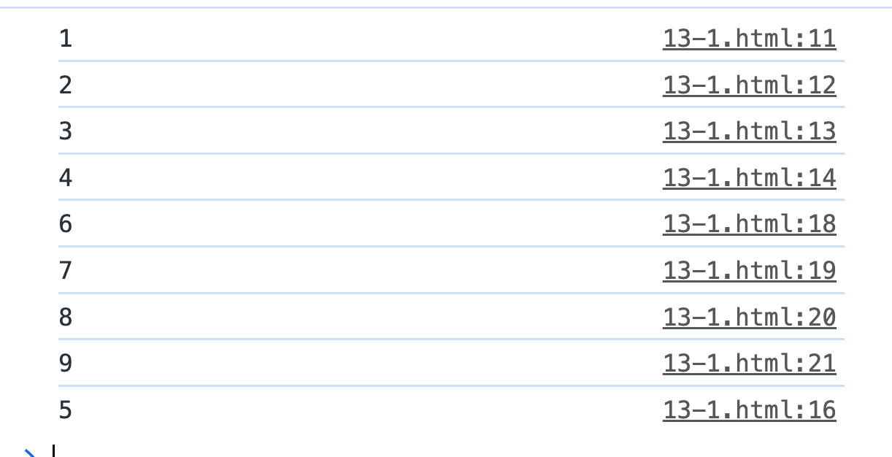
# 13-1 什麼是非同步?
console.log("1");
console.log("2");
console.log("3");
console.log("4");
setTimeout(() => {
console.log("5");
}, 2000);
console.log("6");
console.log("7");
console.log("8");
console.log("9");
最後才被執行到的

Slide 111
# 13-2 傳統的送資料方式
GET
<form method="GET">
<h1>GET</h1>
<input type="text" name="username" placeholder="帳號" />
<input type="text" name="password" placeholder="密碼" />
<button>登入</button>
</form>
POST
<form method="POST">
<h1>POST</h1>
<input type="text" name="username" placeholder="帳號" />
<input type="text" name="password" placeholder="密碼" />
<button>登入</button>
</form>

Slide 112
# 13-3 前後端分離
傳統的MVC開發方式
Model
View
用於封裝與應用程式的業務邏輯相關的資料以及對資料的處理方法。
實現資料有目的的顯示
Controller
不同層面的組織作用，用於控制應用程式的流程。

Slide 113
server
client
ajax
json
前後端分離

Slide 114
# 為什麼我們需要前後端分離？

Slide 115
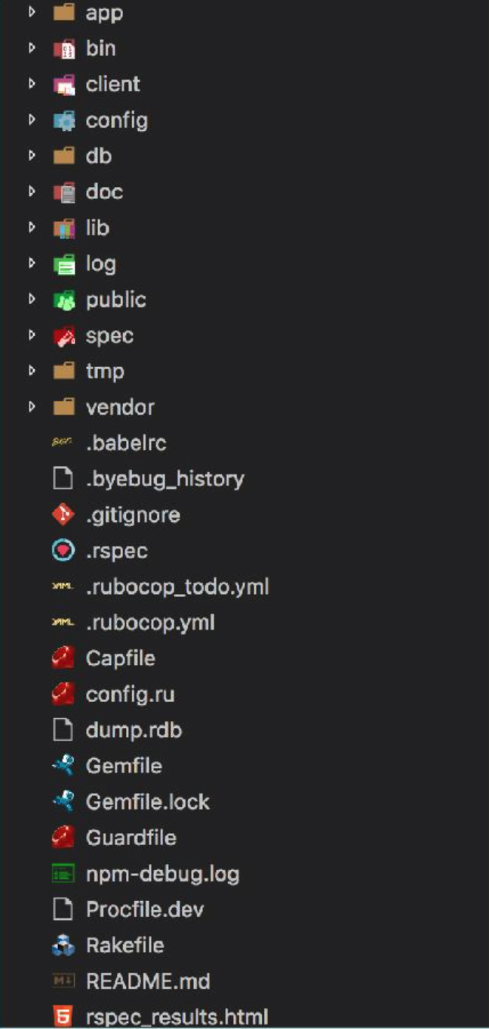
專案的管理跟結構會變得更簡單

Slide 116
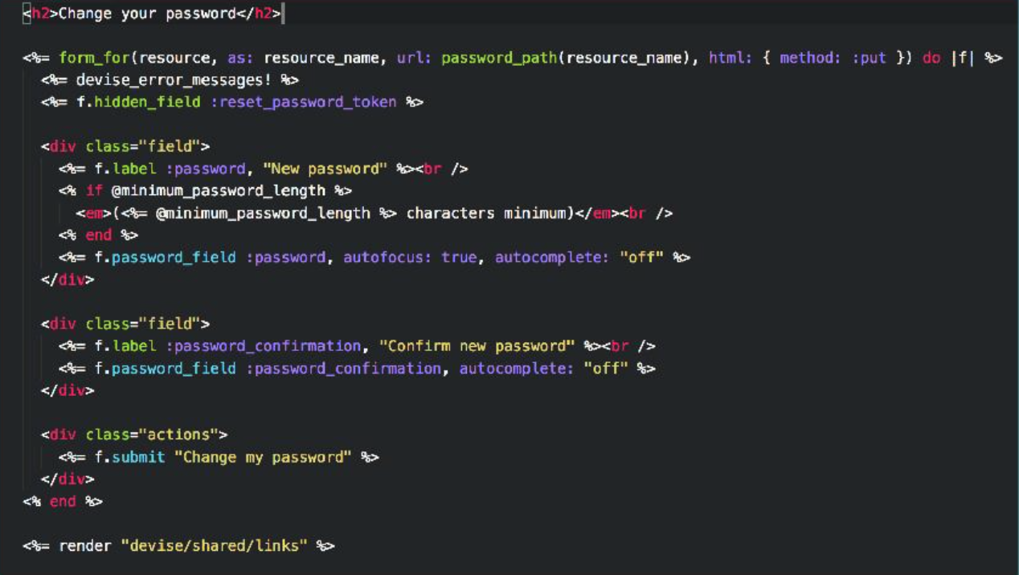
前端的邏輯不需要再跟後端綁在一起

Slide 117
# Front-End
使用者體驗、動態交互、DOM渲染、資料串接、跨平台處理等等
# Back-End
數據儲存、商業邏輯、RESTful API、安全性、身份驗證等等

Slide 118
不用送出資料的時後整個頁面被卡住，使用者可以繼續操作頁面，讓網頁有更好的使用者體驗。

Slide 119
# 13-4 JSON 介紹與應用
什麼是JSON ?
JavaScript Object Notation (JSON) 為將結構化資料呈現為 JavaScript 物件的標準格式，常用於網站上的資料呈現。
JSON 是參照 JavaScript 物件語法的資料格式，是以 JavaScript 語法為基礎，但可獨立使用，且許多程式語言環境都可讀取。
JSON 可能是物件或字串。當你想從 JSON中讀取資料時，JSON可作為物件；當要跨網路傳送 JSON 時，就會是字串。這不是什麼大問題 JavaScript 提供全域 JSON 物件，其內的函式可進行切換。
JSON 物件可儲存於其自有的檔案中，基本上就是副檔名為 .json 的文字檔案。

Slide 120
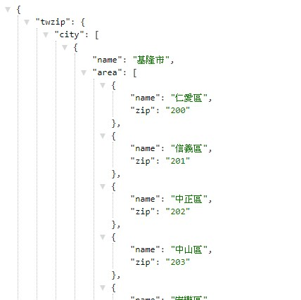
JSON 應用在前端與後端的交互溝通!!!
https://www.json.org/
各鄉鎮市列表 API ( GET )
https://vue-lessons-api.vercel.app/city/list

Slide 121
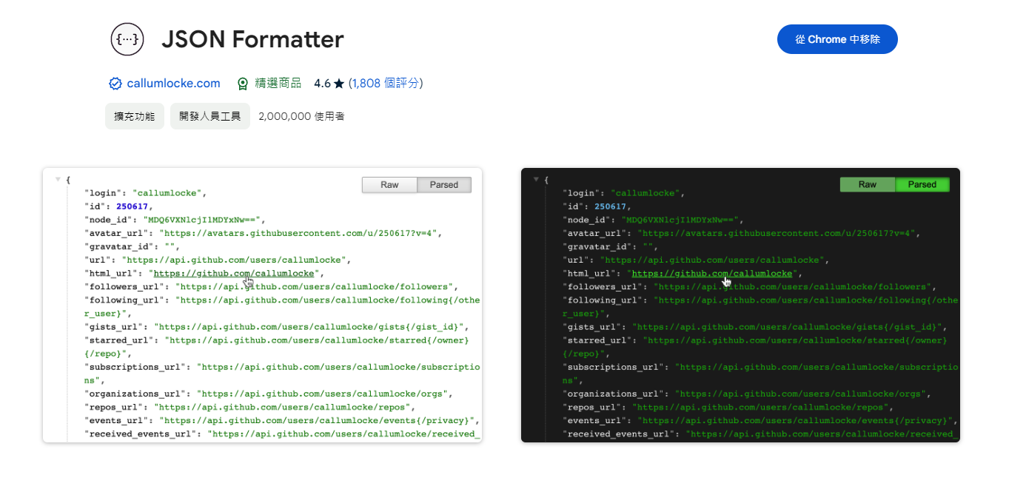
https://chromewebstore.google.com/detail/json-formatter/bcjindcccaagfpapjjmafapmmgkkhgoa?pli=1

Slide 122
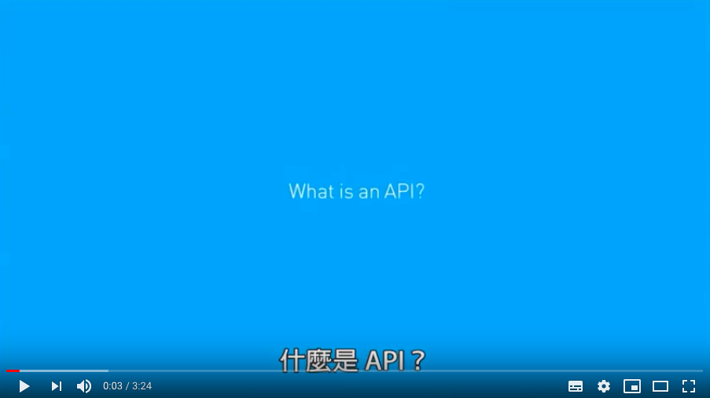
應用程式介面 application programming interface
# 什麼是api ?
https://youtu.be/zvKadd9Cflc

Slide 123
# 13-5 什麼是 CRUD ?
CRUD 是網站開發中的一個基本概念，它代表了四種基本的資料操作。
新增（ Create ）、讀取（ Read ）、更新（ Update ）、刪除（ Delete ）
https://zh.wikipedia.org/zh-tw/%E5%A2%9E%E5%88%AA%E6%9F%A5%E6%94%B9

Slide 124
# 13-6 原生 fetch
fetch(url, {
method: "POST" | "PUT" | "PATCH" | "DELETE",
headers: {
"Content-Type": "application/json",
},
body: JSON.stringify({
email: "",
password: "",
}),
})
.then((response) => {
return response.json();
})
.then((response) => {
console.log(response);
})
.catch((error) => {
console.log(`error:`, error);
});
fetch("https://vue-lessons-api.vercel.app/city/list", {
method: "GET",
})
.then((response) => {
return response.json();
})
.then((response) => {
console.log(response);
})
.catch((error) => {
console.log(`error:`, error);
});

Slide 125

# 13-7 非同步工具 axios
https://github.com/axios/axios
https://axios-http.com/zh/
axios.get("https://vue-lessons-api.vercel.app/city/list")
.then((response) => {
console.log(response.data);
})
.catch((error) => {
console.log(error);
});

Slide 126
axios.post( url,
{
email: "",
password: "",
},
{
headers: {
"content-type": "application/json",
Authorization: "AUTH_TOKEN",
},
}
)
.then((response) => {
console.log(response);
})
.catch((error) => {
console.log(error);
});
// axios.post(url[, data[, config]])
// axios.delete(url[, config])
// axios.patch(url[, data[, config]])
// axios.put(url[, data[, config]])

Slide 127
axios.post(url,
{
email: "",
password: "",
},
{
headers: {
"content-type": "application/json",
Authorization: "AUTH_TOKEN",
},
}
)
.then((response) => {
console.log(response);
})
.catch((error) => {
console.log(error);
});
axios({
method: "post",
url: "api/url",
data: {
email: "",
password: "",
},
headers: {
"content-type": "application/json",
Authorization: "AUTH_TOKEN",
},
})
.then((response) => {
console.log(response);
})
.catch((error) => {
console.log(error);
});

Slide 128
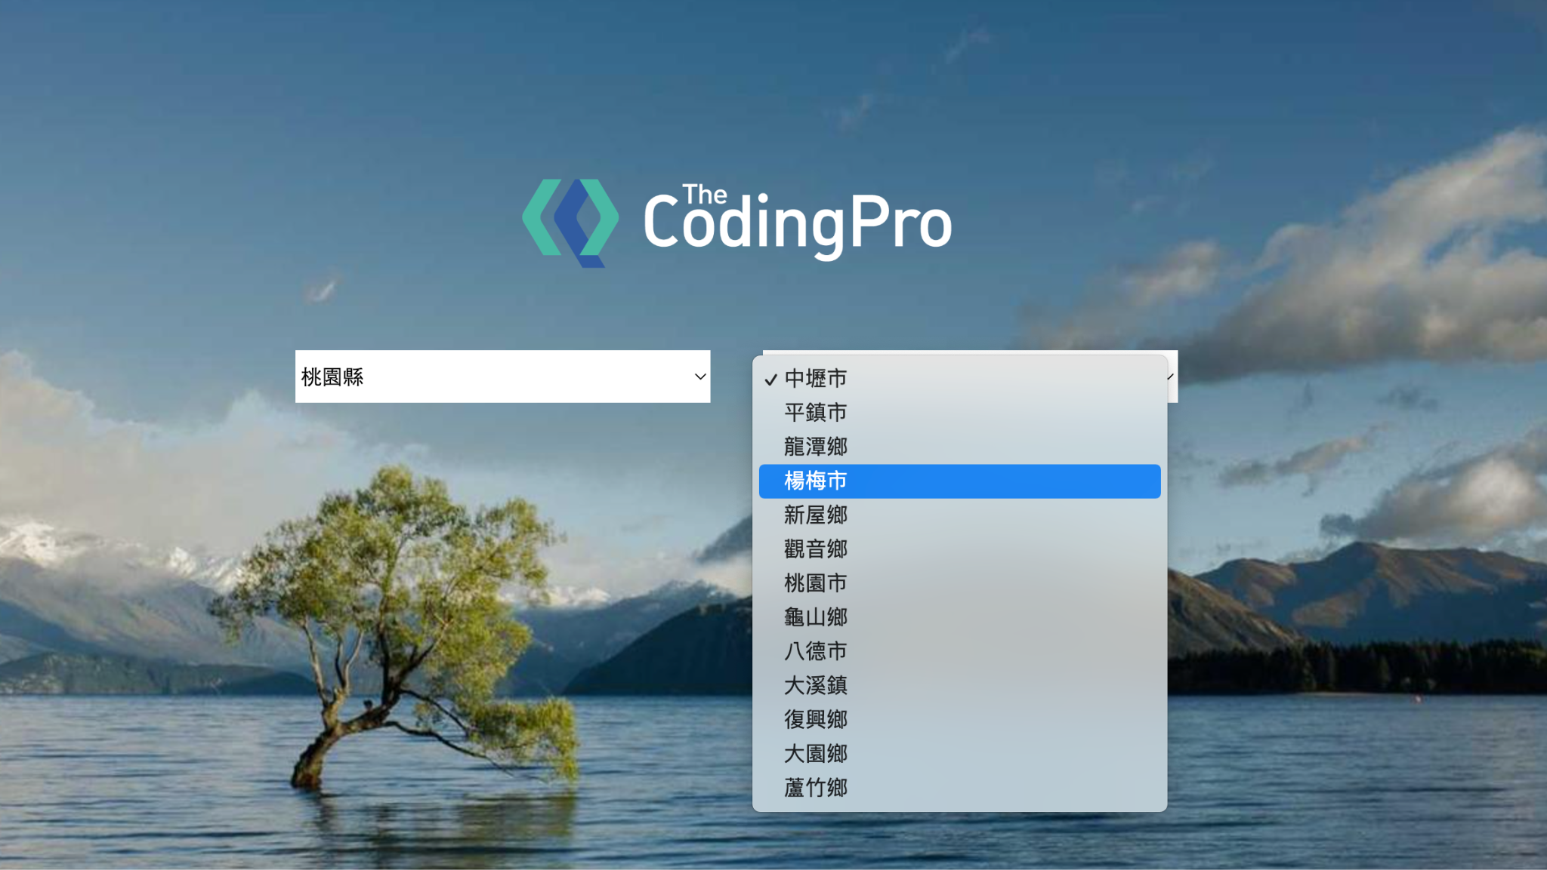
# 13-8 非同步資料動態渲染列表實作
https://vue-lessons-api.vercel.app/city/list

Slide 129
{
vegetables: [
{ name: 'asparagus', type: 'vegetables', quantity: 5 },
],
fruit: [
{ name: "bananas", type: "fruit", quantity: 0 },
{ name: "cherries", type: "fruit", quantity: 5 }
],
meat: [
{ name: "goat", type: "meat", quantity: 23 },
{ name: "fish", type: "meat", quantity: 22 }
]
}
const inventory = [
{ name: "asparagus", type: "vegetables", quantity: 5 },
{ name: "bananas", type: "fruit", quantity: 0 },
{ name: "goat", type: "meat", quantity: 23 },
{ name: "cherries", type: "fruit", quantity: 5 },
{ name: "fish", type: "meat", quantity: 22 },
];
const result = Object.groupBy(inventory, ({ type }) => type);
https://developer.mozilla.org/en-US/docs/Web/JavaScript/Reference/Global_Objects/Object/groupBy

Slide 130
# 13-9 HTTP response status codes
HTTP response status codes
HTTP 狀態碼表明一個 HTTP 要求是否已經被完成。回應分為五種：
資訊回應 ( Informational responses, 100–199 ),
成功回應 ( Successful responses, 200–299 ),
重新導向 ( Redirects, 300–399 ),
用戶端錯誤 ( Client errors, 400–499 ),
伺服器端錯誤 ( Server errors, 500–599 ).
https://developer.mozilla.org/zh-TW/docs/Web/HTTP/Status

Slide 131
2xx 成功
http 請求成功
4xx 用戶端錯誤
http 請求失敗，常見的可能是
404找不到資源，或是403請求不符合規範
5xx 伺服器錯誤
這類狀態碼 90% 代表了伺服器在處理請求的過程中有錯誤或者異常狀態發生，你就可以先去找後端，不是你的code寫錯！

Slide 132
拿壞掉的 API 來測試 http status code 不是 200 是否進入到 catch
axios.get("http://www.mocky.io/v2/5cc40dbe34000077007654af")
.then((res) => {
console.log("拿到資料:", res.data);
})
.catch((error) => {
alert(error.response.data.msg);
console.error("發生錯誤 狀態碼不是200:", error.response.data.msg);
});

Slide 133
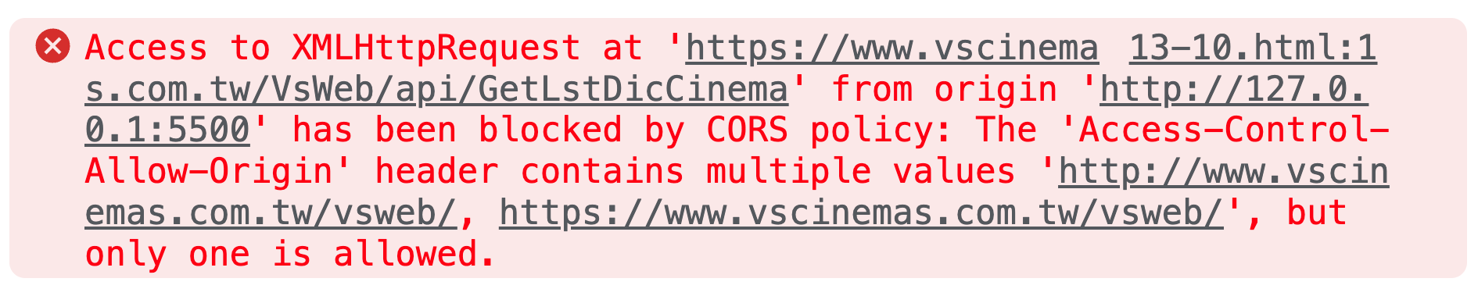
# 13-10 跨網域存取CORS
const url = "https://www.vscinemas.com.tw/VsWeb/api/GetLstDicCinema";
axios.get(url)
.then((res) => {
console.log("拿到資料:", res.data);
})
.catch((error) => {
alert(error.response.data.msg);
console.error("發生錯誤 狀態碼不是200:", error.response.data.msg);
});
https://developer.mozilla.org/zh-TW/docs/Web/HTTP/CORS

Slide 134
http://127.0.0.1:5500/
網址完全不一樣
https://www.vscinemas.com.tw/

Slide 135
# 13-11 ?? 空值合併運算符
const str1 = null ?? "default null";
console.log(str1); // -> default null
const str2 = undefined ?? "default undefined";
console.log(str2); // -> default undefined
const int = 0 ?? 55;
console.log(int); // -> 0

Slide 136
# 13-12 ?. 可選串連
const people = {
name: "mike",
age: 12,
address: "Taiwan",
};
// console.log(people.info.coding);
console.log(people.info?.coding);

Slide 137
# 14-1 什麼是 Promise
function stopTime() {
return new Promise((resolve, reject) => {
setTimeout(() => {
resolve("ok");
}, 2000);
});
}
stopTime()
.then((res) => {
console.log(res);
})
.catch((error) => {
console.log(error);
});
# Promise 有這些特性：
callback 不會在當次的運算結束前呼叫。
callback 一律用 .then 添加，在非同步運算結束後呼叫，像範例 code 那樣。
複數的 callback 可以透過重複呼叫 .then 達成。
https://developer.mozilla.org/zh-TW/docs/Web/JavaScript/Reference/Global_Objects/Promise

Slide 138
# 14-2 實際 Promise 案例
一般的使用方式
使用 Promise 方式
function loadImage(url, callback) {
const image = new Image();
image.onload = () => {
callback(null, image);
};
image.onerror = () => {
callback(new Error("Load Error"));
};
image.src = url;
}
loadImage(img, (error, image) => {
if (error) {
console.error(error);
return;
}
document.body.appendChild(image);
});
function loadImage(url) {
return new Promise((resolve, reject) => {
const image = new Image();
image.onload = () => resolve(image);
image.onerror = () => reject(new Error("Load Error"));
image.src = url;
});
}
loadImage(img)
.then((image) => document.body.appendChild(image))
.catch((error) => console.error(error));

Slide 139
# Promise 的優點：
改善代碼可讀性和結構：Promise 通過 then 和 catch 方法允許你以更直觀的鏈式語法來組織非同步代碼，這使得非同步流程更容易理解和追蹤。
錯誤處理：Promise 讓錯誤處理變得更簡單。你可以使用單一的 catch 方法來處理一連串非同步操作中的任何錯誤，而不是在每個 callback 函數中分別處理錯誤。
避免 callback 地獄：Promise 有助於避免 callback 地獄，因為它們提供了一種更簡潔的方式來處理連續的非同步操作。
狀態管理：Promise 有三種狀態（pending、fulfilled、rejected），它們提供了一個明確的方式來追蹤非同步操作的狀態，這在使用回調函數時往往很難做到。
更好的控制流程：Promise 支持並行非同步操作（例如，Promise.all），這讓控制多個非同步操作的流程變得更加容易。
更容易實現複雜的非同步邏輯：Promise 可以更容易地組合和重用，使得實現複雜的非同步邏輯變得更簡單。

Slide 140
# 14-3 平常開發常見的 Promise
// fetch 回傳是 Promise 物件
fetch("https://vue-lessons-api.vercel.app/city/list", {
method: "GET",
})
.then((response) => {
return response.json();
})
.then((response) => {
console.log(response);
})
.catch((error) => {
console.log(`error:`, error);
});
// axios 回傳是 Promise 物件
axios
.get("https://vue-lessons-api.vercel.app/city/list")
.then((res) => {
console.log("拿到資料:", res.data);
})
.catch((error) => {
alert(error.response.data.msg);
console.error("error", error.response.data.msg);
});

Slide 141
# 14-4 什麼是 async / await? 把非同步變成同步
透過 callback 的方式來執行接下來的動作
透過 async / await 的方式來同步執行接下來的動作
const init1 = () => {
console.log(1);
axios
.get("https://vue-lessons-api.vercel.app/city/list")
.then((res) => {
console.log(2);
console.log("拿到資料:", res.data);
});
console.log(3);
};
init1();
const init2 = async () => {
console.log(1);
const res = await axios.get(
"https://vue-lessons-api.vercel.app/city/list"
);
console.log(2);
console.log("拿到資料:", res.data);
};
init2();

Slide 142
# 14-5 try catch 的錯誤處理
const init = async () => {
try {
const res = await axios.get(
"http://www.mocky.io/v2/5cc40dbe34000077007654af"
);
console.log(res.data);
} catch (error) {
console.error("error:", error.response.data);
}
};
init();
https://developer.mozilla.org/zh-TW/docs/Web/JavaScript/Reference/Statements/try...catch

Slide 143
# 14-6 初始化多個 API 執行處理方式 1 - Promise.all
const promises = [
axios.get("https://vue-lessons-api.vercel.app/photo/list"),
axios.get("https://vue-lessons-api.vercel.app/seo/home"),
axios.get("https://vue-lessons-api.vercel.app/city/list"),
// axios.get("https://www.mocky.io/v2/5cc3f5723400005d00765480"),
];
const init = async () => {
try {
const values = await Promise.all(promises);
console.log("=>", values);
} catch (error) {
console.error("ERROR=>", error.response.data);
}
};
init();

Slide 144
# 14-7 初始化多個 API 執行處理方式 2 - Promise.allSettled
const promises = [
axios.get("https://vue-lessons-api.vercel.app/photo/list"),
axios.get("https://vue-lessons-api.vercel.app/seo/home"),
axios.get("https://vue-lessons-api.vercel.app/city/list"),
axios.get("https://vue-lessons-api.vercel.app/photo/list?status=error"),
];
const init = async () => {
try {
const values = await Promise.allSettled(promises);
console.log("=>", values);
} catch (error) {
console.error("ERROR=>", error.response.data);
}
};
init();

Slide 145
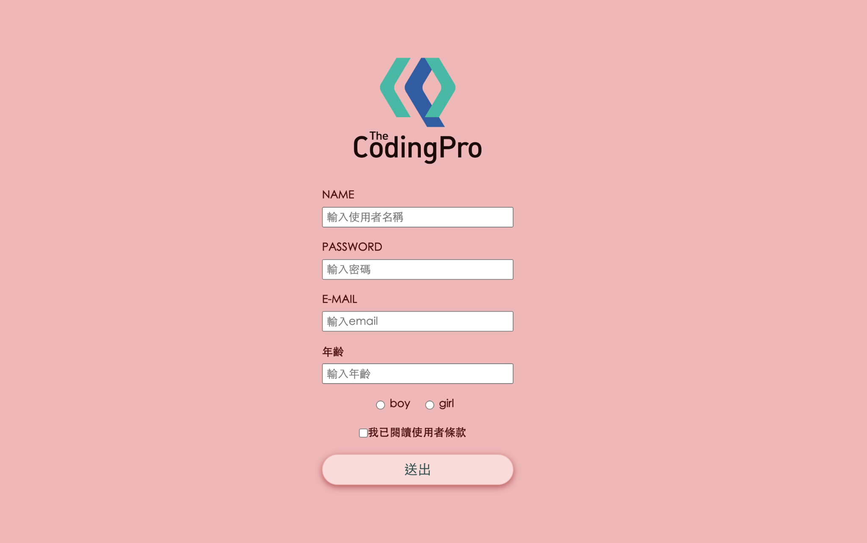
# 14-8 API 實戰演練
API (POST):
https://vue-lessons-api.vercel.app/auth/registered
Body :
username : string
password : string
sex : string
email : string
age : string

Slide 146
# 15-1 什麼是正規表達式?
Regular Expression
正規表達式、正則表達式、正規表示法、正規運算式、規則運算式、常規表示法
它是電腦科學概念，用簡單字串來描述、符合文中全部符合指定格式的字串，現在很多文字編輯器都支援用正規表達式搜尋、取代符合指定格式的字串。

Slide 147
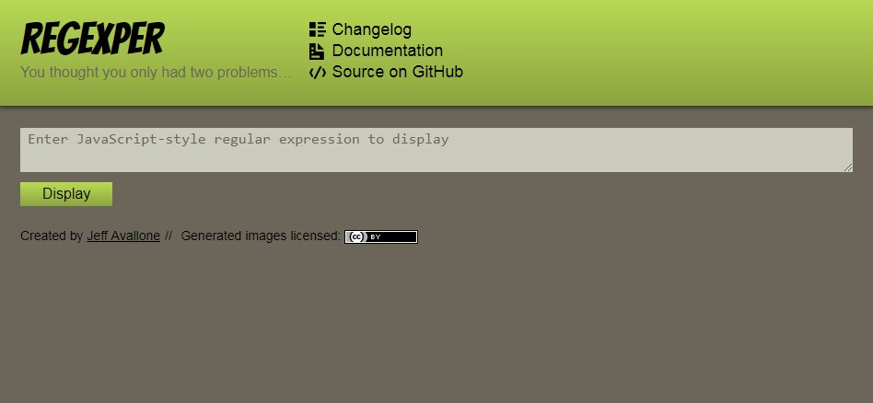
線上測試工具 : https://regexper.com/

Slide 148
/^(([^<>()[\]\\.,;:\s@\"]+(\.[^<>()[\]\\.,;:\s@\"]+)*)|(\".+\"))@((\[[0-9]{1,3}\.[0-9]{1,3}\.[0-9]{1,3}\.[0-9]{1,3}\])|(([a-zA-Z\-0-9]+\.)+[a-zA-Z]{2,}))$/

Slide 149
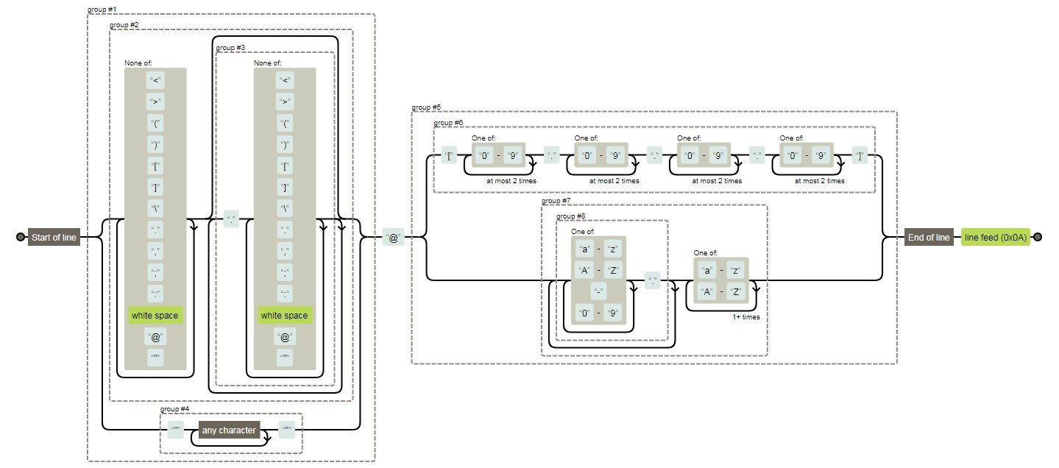

Slide 150
# 15-2 匹配
找到字串裡面的某個單自然後全部取代成另外一個單字的話該如何使用正規表示法
要把全部 ECMAScript 的單字全部替換掉!!!
'ECMAScript is a scripting-language specification standardized by Ecma International in ECMA-262 and ISO/IEC 16262. It was created to standardize JavaScript, so as to foster multiple independent implementations. JavaScript has remained the best-known implementation of ECMAScript since the standard was first published, with other well-known implementations including JScript and ActionScript.ECMAScript is commonly used for client-side scripting on the World Wide Web, and it is increasingly being used for writing server applications and services using Node.js.'

Slide 151
const str = 'ECMAScript is a scripting-language specification standardized by Ecma International in ECMA-262 and ISO/IEC 16262. It was created to standardize JavaScript, so as to foster multiple independent implementations. JavaScript has remained the best-known implementation of ECMAScript since the standard was first published, with other well-known implementations including JScript and ActionScript.ECMAScript is commonly used for client-side scripting on the World Wide Web, and it is increasingly being used for writing server applications and services using Node.js.'
最後面不加g的話replace只會比對第一個字串一樣就停止了，g 是全域的意思 !!!
String. replace(reg, str); 替換與正則表達式匹配的子串
str.replace(/ECMAScript/g, '@JS@')
用兩個//來比對完全符合 ECMAScript 字串

Slide 152
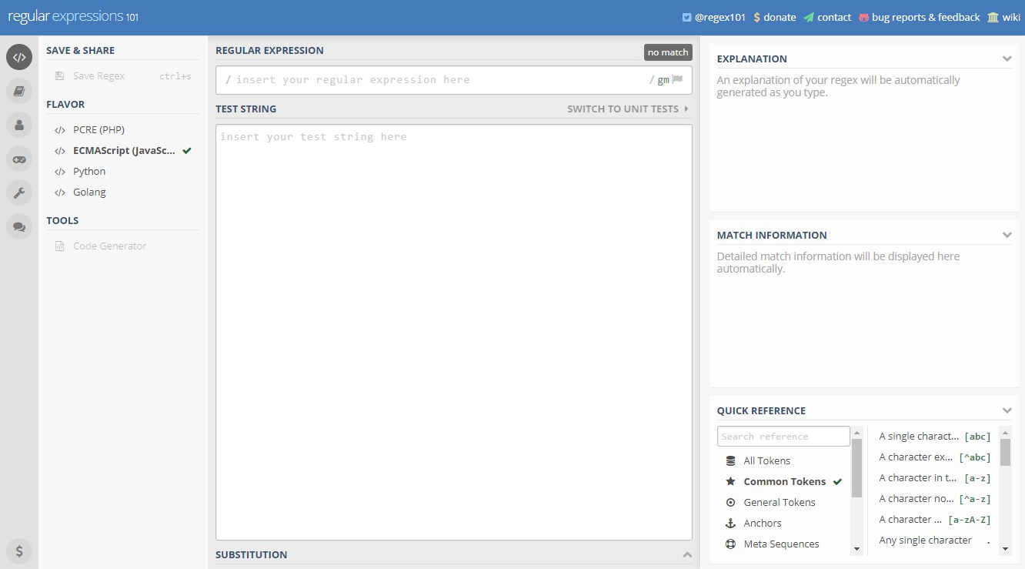
線上預覽工具
https://regex101.com/

Slide 153
# 15-3 模糊匹配
String.match(reg);
在字串方法內使用正則表達式來找到一個或是多個匹配的結果
如果想找頭尾一樣但是中間不一樣的內容
/E([a-zA-Z]+)t/g
全部的內容比對
括號中的表示式匹配到的內容可以被單獨得到
匹配前一字元多次
所有的英文字母包括大小寫
用於查找範圍內的字串

Slide 154
# 15-4 頭尾 - 檢查是否輸入大寫英文
const regex = /^[A-Z]+$/;
^ 查找的開頭
$ 查找的結尾

Slide 155
# 15-5 修飾符
i 可以比對的時候不管大小寫
const regex = /ECMAScript/gi;
const str = 'ECMAScript Javscript EggCat E123456789t Eabcdefg ecmascripT Ecmascript'
const txt = str.match(regex);
---------> ["ECMAScript", "ecmascripT", "Ecmascript"]

Slide 156
# 15-6 頭尾^$ - 1
/^air/
匹配任何開頭為air 的字串。
/er$/
匹配任何結尾為er 的字串。
/^a.*e$/
匹配任何開頭是a結尾是e然後中間不管是英文或是數字的字串
匹配任何包含零個或多個 n 的字符串。
查找單個字符

Slide 157
正規 | 描述
n+ | 匹配任何包含至少一個n 的字符串。
n* | 匹配任何包含零個或多個n 的字符串。
n? | 匹配任何包含零個或一個n 的字符串。
n{X} | 匹配包含 X個n 的序列的字符串。
. | 查找單個字符，除了換行和結束符。
n$ | 匹配任何結尾為 n 的字符串。
^n | 匹配任何開頭為n 的字符串。

Slide 158
# 15-7 頭尾^$ - 2
'a123@gmail.com',
'tesst@hotmail.com',
'n789@gmail.com',
'abcdef@yahoo.com',
'55555@gmail.com',
'1245@hotmail.com',
'abc123@hotmail.com',
/^.*@gmail\.com$/
我可以透過這個正規把所有的gmail的信箱給撈出來
因為 . 再正規表示法有其他意思，所以如果要把 . 或是其他符號當成字串來比對的話，需要前面加個 \

Slide 159
# 15-8 方括號與大括號
"2006/02/03",
"test/07/sd",
"2016/05/10",
"1998/03/07",
"12345/23/45678",
"1234/23/45678",
"12345/23/45",
可以透過這個正規把所有正確的日期格式給篩選出來
/^([0-9]{4})\/([0-9]{2})\/([0-9]{2})$/
要找匹配2 個數字是 0-9
要找匹配 4 個數字是 0-9
要找匹配 2 個數字是 0-9

Slide 160
# 15-9 常見的正規表達式與使用方式
RegExp.test(str); 字串是否符合正則表達式規則，如果符合回傳true 沒符合false
RegExp.exec(str);
字串是否符合正則表達式規則，如果符合回傳匹配結果，沒符合回傳null
String.replace(reg, str); 替換與正則表達式匹配的子串
String.search(reg); 在字串方法內使用正則表達式來匹配字串，不符合回傳-1，符合回傳第一個索引，不支援g，不支援全局使用
String.match(reg);
在字串方法內使用正則表達式來找到一個或是多個匹配的結果
String.split(reg);
我們經常使用split(“”)把字串分割成陣列，複雜的分割也可以使用正則表達式來解決

Slide 161










# 16-1 現代前端開發流程介紹及專案建置
NVM
管理 Nodejs 版本
管理 Nodejs 套件
開發環境 Nodejs
專案建置
Nodejs 環境下的自動化開發工具

Slide 162


早期

Slide 163




現在

Slide 164
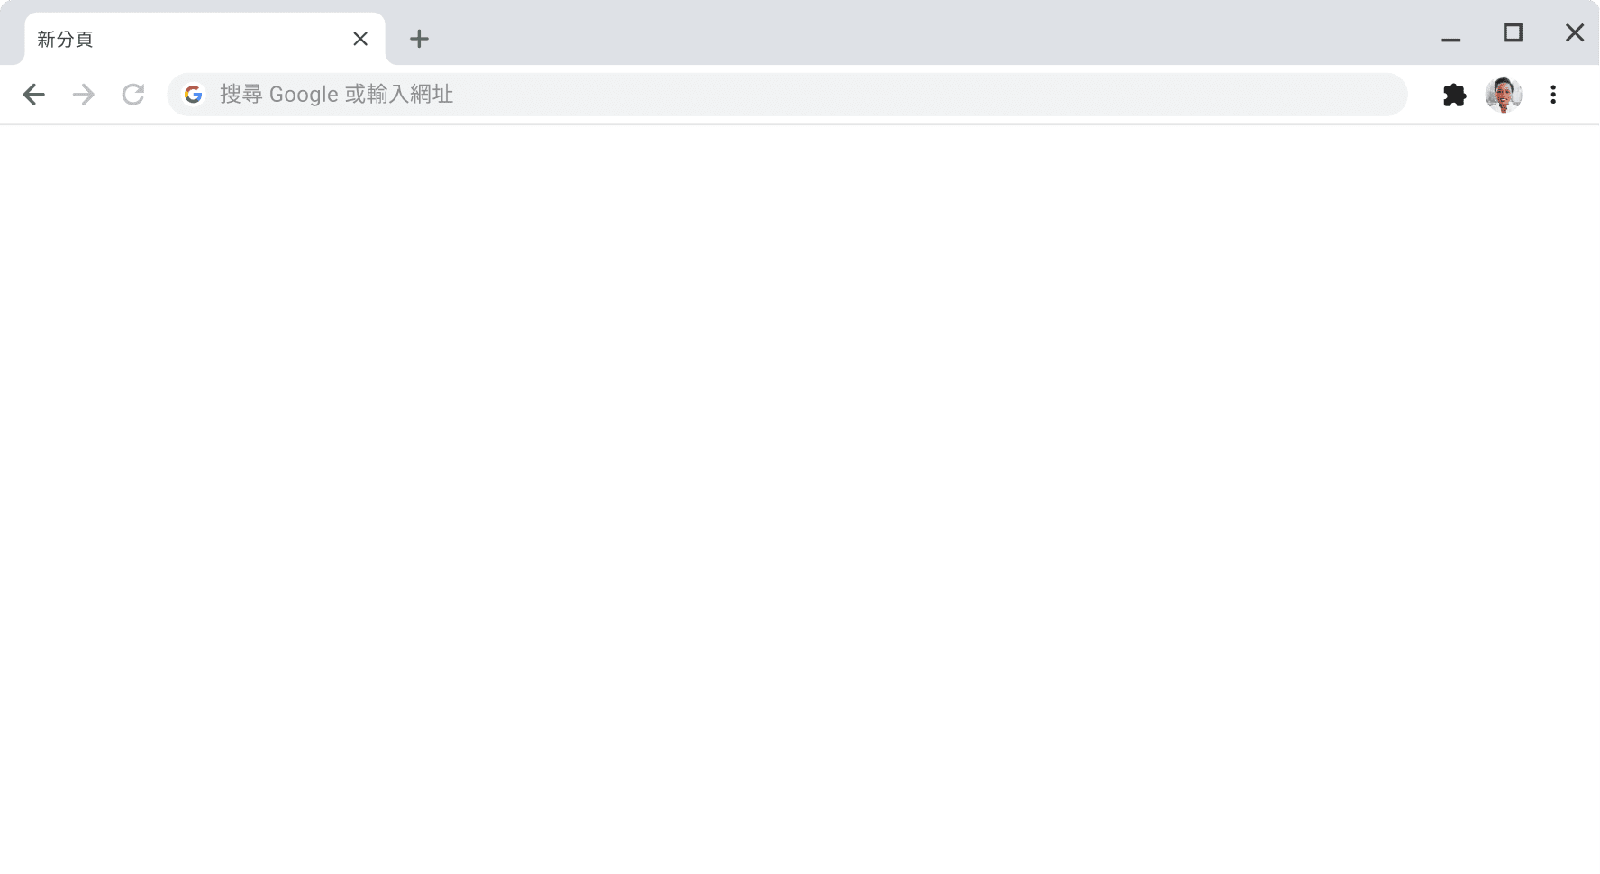
為什麼需要自動化工具

Slide 166
大模組化時代
require 與 import

Slide 167
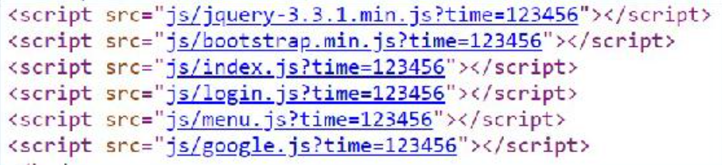
統一專案的進入點

Slide 168
NVM
管理 Nodejs 版本
管理 Nodejs 套件
開發環境 Nodejs
專案建置
Nodejs 環境下的自動化開發工具

Slide 169
# 16-2 type="module" & 第一個模組
index.html
<script type="module" src="./main.js"></script>
addCount.js
function addCount(a, b) {
return a + b;
}
export default addCount;
main.js
import addCount from "./addCount.js";
const count = addCount(3, 6);
console.log("addCount module =>", count);

Slide 170
# 16-3 Require 跟 Import
輸出 | 引入
module.exports = 模組; | var 名稱 = require(“模組名稱”)
export default 模組; | Import 名稱 from “模組名稱”
require 與 import
require => 是在 es6 出現前的模組化開發方式
import => 是 es6 出現後的模組化開發方式
Node 應用由模組組成，採用 CommonJS 模組規範，每個文件就是一個組塊，有自己的作用域。在一個文件裡面定義的變數、function、類別，都是私有的。

Slide 171

# 16-4 什麼是Vite? Vite 開新專案
https://vitejs.dev/

Slide 172
# 16-5 npm & yarn & pnpm & bun 介紹
npm 是 Node.js 的預設套件管理工具
Bun 是一個全新的 JS 運行環境和套件管理器，設計目標是提供更快的效能，相較於 npm、Yarn 和 pnpm，Bun 是一個較新的專案，仍處於較早期階段
Yarn 是由各家大廠共同開發的一個套件管理工具，主要在改進套件下載速度和各套件依賴管理
pnpm 是一種更高效的套件管理工具，主要在提高安裝速度和節省磁盤空間

Slide 173
# 16-6 vite.config.js資料夾結構調整 與 多頁面設定
vite.config.js
import { defineConfig } from "vite";
export default defineConfig({
root: "src",
});

Slide 174
import { resolve } from "path";
import { defineConfig } from "vite";
export default defineConfig({
root: "src",
build: {
rollupOptions: {
input: {
main: resolve(__dirname, "src/index.html"),
about: resolve(__dirname, "src/about.html"),
},
output: {
dir: resolve(__dirname, "dist"),
},
},
},
});
需要製作新的頁面的時候就新增頁面的name，然後指向 src/[name].html，build 的時候就會產生相對應的檔案了

Slide 175
path.resolve () : 將一系列路徑或相對路徑解析為絕對路徑。
https://nodejs.org/api/path.html#pathresolvepaths
__dirname : 當前模組的絕對路徑，是nodejs的環境變數。
https://nodejs.org/docs/latest/api/globals.html#__dirname

Slide 176

# 16-7 ESLint 配置 - 使用ESLint 提高程式碼品質
vite.config.js
import { defineConfig } from "vite";
import eslint from "vite-plugin-eslint";
export default defineConfig({
// 其他設定...
plugins: [
eslint(),
],
});
ESLint
https://eslint.org/
npm install eslint vite-plugin-eslint --save-dev

Slide 177
.eslintrc.cjs
您的 code 在哪些環境中運作，每個環境都帶有一組特定的全域變數。
module.exports = {
env: {
browser: true,
es2024: true,
commonjs: true,
node: true,
},
extends: "eslint:recommended",
parserOptions: {
ecmaVersion: "latest",
sourceType: "module",
},
rules: {},
};
額外擴充功能
解析器設定．可設定解析的code的版本、用哪個模組方式來處理等等功能
規則說明 https://eslint.org/docs/latest/use/configure/rules
所有的規則 https://eslint.org/docs/latest/rules/
更多選項：https://eslint.org/docs/latest/use/configure/

Slide 178
重要 !!!
官方文件說從ESLint v9.0.0後已經棄用eslintrc.cjs
可以用 .eslintrc.json，寫法的話就是純 json 的寫法
寫法的話就是純json的寫法，可以參考一下網路上其他人使用的.eslintrc.json 寫法格式，對照去寫應該就可以了
參考範例 : https://github.com/microsoft/TypeScript/blob/main/.eslintrc.json

Slide 179
rules: {
"no-console": "off",
"no-promise-executor-return": "off",
"no-plusplus": "off",
"no-loop-func": "off",
"array-callback-return": "error",
"object-curly-newline": "off",
"max-len": ["error", { code: 140 }],
quotes: ["error", "double"],
"arrow-body-style": "off",
"import/extensions": "off",
"import/prefer-default-export": "off",
"implicit-arrow-linebreak": "off",
"no-unused-vars": "off",
},

Slide 180
# 16-8 .eslintignore
.eslintignore
public
dist
node_modules
不需要檢查規則的檔案或資料夾就寫進去

Slide 181
# 16-9 棄用格式規則
Deprecation of formatting rules
https://eslint.org/blog/2023/10/deprecating-formatting-rules/

Slide 182
# 16-10 使用別人的 ESLint 配置
npm install eslint-plugin-import --save-dev
npm install eslint-config-airbnb --save-dev
.eslintrc.cjs
module.exports = {
extends: "airbnb",
};
https://github.com/airbnb/javascript

Slide 183

# 16-11 Prettier 配置
{
"editor.defaultFormatter": "esbenp.prettier-vscode",
"[javascript]": {
"editor.formatOnSave": true,
"editor.defaultFormatter": "esbenp.prettier-vscode"
},
"[css]": {
"editor.formatOnSave": true,
"editor.defaultFormatter": "esbenp.prettier-vscode"
},
"[html]": {
"editor.formatOnSave": true,
"editor.defaultFormatter": "esbenp.prettier-vscode"
},
"prettier.tabWidth": 2, // 空格
"prettier.semi": true, // 分號
"prettier.printWidth": 120, // 設定代碼最佳長度，超過則執行換行
"prettier.singleQuote": false, // 使用單引號而不是雙引號
"prettier.trailingComma": "all", // 尾部要不要逗號
}
https://prettier.io/docs/en/options

Slide 184
# 16-12 API 開發流程規劃
a.com/api/
Page

Slide 185
a.com/api/
b.com/api/
c.com/api/
Page

Slide 186
api/apiPhoto.js
import axios from "axios";
const request = axios.create({
baseURL: "https://vue-lessons-api.vercel.app/",
});
export const apiGetPhotoList = () => request.get("/photo/list");
api/index.js
export * from "./apiPhoto.js";
export * from "./apiCity.js";
api/apiCity.js
import axios from "axios";
const request = axios.create({
baseURL: "https://vue-lessons-api.vercel.app/",
});
export const apiGetCityList = () => request.get("/city/list");
import { apiGetCityList, apiGetCityList } from "../api";

Slide 187
# 常見的瀏覽器暫存方案

Slide 188
# Cookie
# localStorage
# sessionStorage
容量只有 4KB
每次請求時都會被夾帶在 HTTP header 中
可設定過期時間
瀏覽器關閉還會存在
key 跟 value 只能用 string 儲存
可以在主網域跟子網域共享 cookie
除非手動清除，不然不會過期
容量預設 5MB
瀏覽器關閉還會存在
請求時並不會夾帶在 HTTP header 中
key 跟 value 只能用 string 儲存
每次分頁或瀏覽器關掉後就會清除
容量預設 5MB
只存在單一分頁中，如另開分頁就不存在
請求時並不會夾帶在 HTTP header 中
key 跟 value 只能用 string 儲存

Slide 189
Cookie ( https://developer.mozilla.org/zh-TW/docs/Web/HTTP/Cookies )
常用的用途是識別是否有用戶登入。當用戶登入時，server 會在其 cookie 中儲存一個加密的 token，之後，只需檢查這個 token 即可確認 user 的登入狀態。
LocalStorage ( https://developer.mozilla.org/zh-TW/docs/Web/API/Window/localStorage )
LocalStorage取代了Cookie 在購物車管理上的角色，並且還能完成更多任務。
SessionStorage ( https://developer.mozilla.org/zh-TW/docs/Web/API/Window/sessionStorage )
可以先使用 SessionStorage 暫存部分表單資料，user 要回上一頁就可以看到剛剛填寫好的表單內容還在，不用重新填寫。

Slide 190
# 17-1 Cookie
原生太難用了！換這個
npm install js-cookie -S
https://github.com/js-cookie/js-cookie

Slide 191
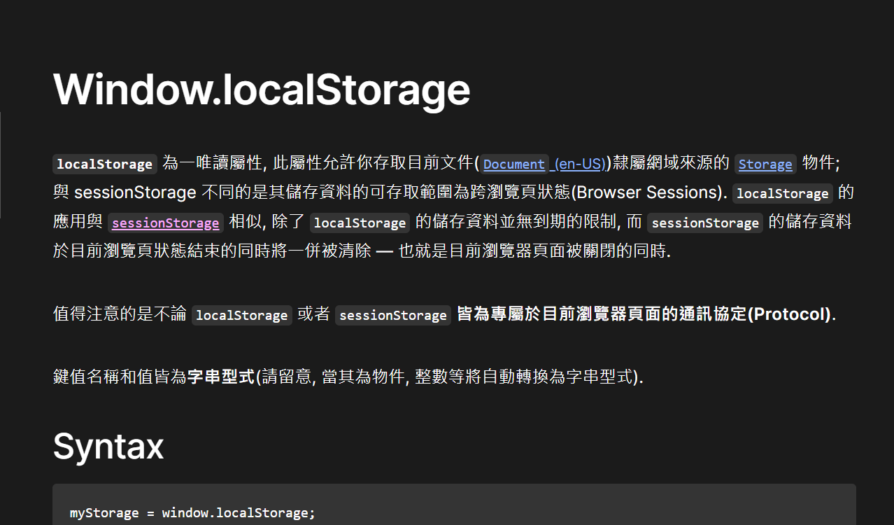
# 17-2 localStorage
https://developer.mozilla.org/zh-TW/docs/Web/API/Window/localStorage

Slide 192
# 17-3 封裝
Cookies.set(key,data);
Cookies.get(key)
Cookies.remove(key);
localStorage.setItem(key, data);
localStorage.getItem(key);
localStorage.removeItem(key);

Slide 193
const localstorage= {
set(key, value) {
let val = value;
if (typeof val === "object") {
val = JSON.stringify(val);
}
localStorage.setItem(key, val);
},
get(key) {
let content = localStorage.getItem(key);
if (content === null) {
return content;
}
if (content[0] === "{" && content[content.length - 1] === "}") {
content = JSON.parse(localStorage.getItem(key));
}
return content;
},
remove(key) {
if (key === "all") {
localStorage.clear();
return;
}
localStorage.removeItem(key);
},
};

Slide 194
const cookie = {
set(key, value) {
let val = value;
if (typeof val === "object") {
val = JSON.stringify(val);
}
Cookies.set(key, val);
},
get(key) {
let content = Cookies.get(key);
if (!content) {
return null;
}
if (content[0] === "{" && content[content.length - 1] === "}") {
content = JSON.parse(Cookies.get(key));
}
return content;
},
remove(key) {
if (key === "all") {
Object.keys(Cookies.get()).forEach((itemKey) => {
Cookies.remove(itemKey);
});
return;
}
Cookies.remove(key);
},
};

Slide 195
課後練習作業
請完成 cookie 跟 localstorage 帶入參數 all 可以取出所有的 value 的方法
提示: https://developer.mozilla.org/zh-CN/docs/Web/API/Storage/key

Slide 196
# 17-4 其他本地儲存方案介紹
IndexedDB：這是一種在瀏覽器中存儲結構化數據的低層次 API，允許創建、讀取、導航和寫入大量數據。IndexedDB 是一種異步 API，適用於處理大量數據。
Cache Storage：這是 Service Workers API 的一部分，允許網頁應用程式顯式地緩存資源，這樣即使在離線狀態下也可以訪問這些資源，PWA 也會用到這項的技術。

Slide 197
# 18-1 resize 事件
// 監聽瀏覽器視窗寬高是否變動 resize
window.addEventListener("resize", callBackFn);

Slide 198
# 18-2 scroll 事件
// 監聽瀏覽器卷軸是否往下移動
window.addEventListener("scroll", callBackFn);

Slide 199
// 計算捲軸是否滑到最底
window.innerHeight + window.scrollY >= document.documentElement.scrollHeight

Slide 200
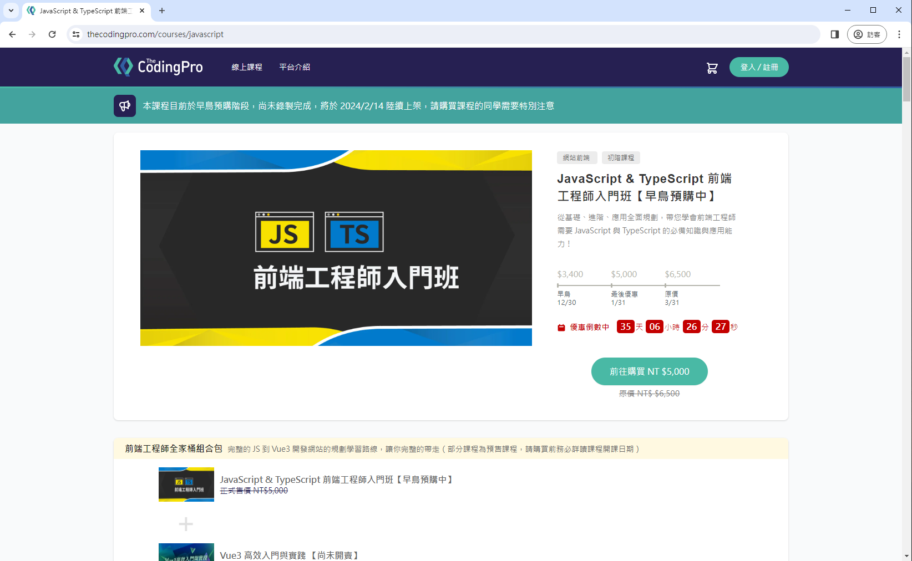
window.innerHeight
當前瀏覽器高度
window.scrollY
卷軸滾動幅度
document.documentElement.scrollHeight
因為 overflow 而沒顯示在螢幕上的內容高度

Slide 201
innerHeight
https://developer.mozilla.org/en-US/docs/Web/API/Window/innerHeight
Window.scrollY
https://developer.mozilla.org/zh-CN/docs/Web/API/Window/scrollY
Element.scrollHeight
https://developer.mozilla.org/zh-TW/docs/Web/API/Element/scrollHeight

Slide 202
# 18-3 scroll 動態效果
判斷物件是否到達網頁中間
el.getBoundingClientRect().top 取得DOM的頂端座標
https://developer.mozilla.org/en-US/docs/Web/API/Element/getBoundingClientRect

Slide 203
const scrollHandler = () => {
const windowCenter = window.innerHeight / 2;
cards.forEach((card) => {
const elTop = card.getBoundingClientRect().top;
// 計算當前物件是否超過畫面正中間
if (windowCenter > elTop) {
card.classList.add("show");
} else {
card.classList.remove("show");
}
});
// 到底部時，全部顯示
if (window.innerHeight + window.scrollY >= document.documentElement.scrollHeight) {
cards.forEach((card) => {
card.classList.add("show");
});
}
};

Slide 204
# 18-4 matchMedia
const phoneMediaQuery = window.matchMedia("(max-width: 768px)");
// 有些瀏覽器 window.matchMedia 沒有 addEventListener
if ("addEventListener" in phoneMediaQuery) {
phoneMediaQuery.addEventListener("change", splicePhoto);
} else {
phoneMediaQuery.addListener(splicePhoto);
}
https://developer.mozilla.org/zh-CN/docs/Web/API/Window/matchMedia

Slide 205
# 18-5 IntersectionObserver
觀察綁定的 DOM 是否出現在可視範圍內
https://developer.mozilla.org/zh-CN/docs/Web/API/IntersectionObserver

Slide 206
# 18-6 常見 IntersectionObserver 使用情境
送 GA page view
檢測DOM元素是否消失或更改 (檢測廣告彈窗是否被瀏覽器套件拿掉)

Slide 207
# 19-1 什麼是 hoisting ?
console.log(a); // -> undefined
console.log(b); // -> ReferenceError: b is not defined
var a = 1;
console.log(a);
console.log(a); // -> Cannot access 'a' before initialization
const a = 1; // const & let 都會出現 Cannot access 'a' before initialization
console.log(a);

Slide 208
handleLog();
function handleLog() {
console.log("Hello world !");
}
handleLog();
handleLog();
const handleLog = () => {
console.log("Hello world !");
};
handleLog();

Slide 209
# 19-2 常見的數學函式 Math
const random = Math.random(); // 回傳 0 ~ 1 之間的隨機亂數
const round = Math.round(3.6); // 回傳四捨五入後的數字
const floor = Math.floor(3.6); // 去除小數點，回傳正整數
console.log("random=>", random);
console.log("round=>", round);
console.log("floor=>", floor);

Slide 210
// 取亂數之間的公式 Math.random() * ( 最大値 - 最小値 + 1 ) + 最小値;
const handleRandom = (max, min) => {
const scopeNum = Math.random() * (max - min + 1) + min;
const num = Math.floor(scopeNum);
return num;
};
const scope = handleRandom(10, 4);
console.log(scope);

Slide 211
其他 Math 數學函式
https://developer.mozilla.org/zh-CN/docs/Web/JavaScript/Reference/Global_Objects/Math

Slide 212
# 19-3 JavaScript 小數點的陷阱
const a = 0.1;
const b = 0.2;
const c = a + b;
console.log(c);
https://github.com/camsong/blog/issues/9

Slide 213
# 19-4 JavaScript 運算解決方案
/*
Big.js
( https://github.com/MikeMcl/big.js )
# 常用方法
plus：加法。
minus：減法。
times：乘法。
div：除法。
*/
const a = new Big(0.1);
const b = a.plus(0.2);
console.log(b.toNumber());

Slide 214
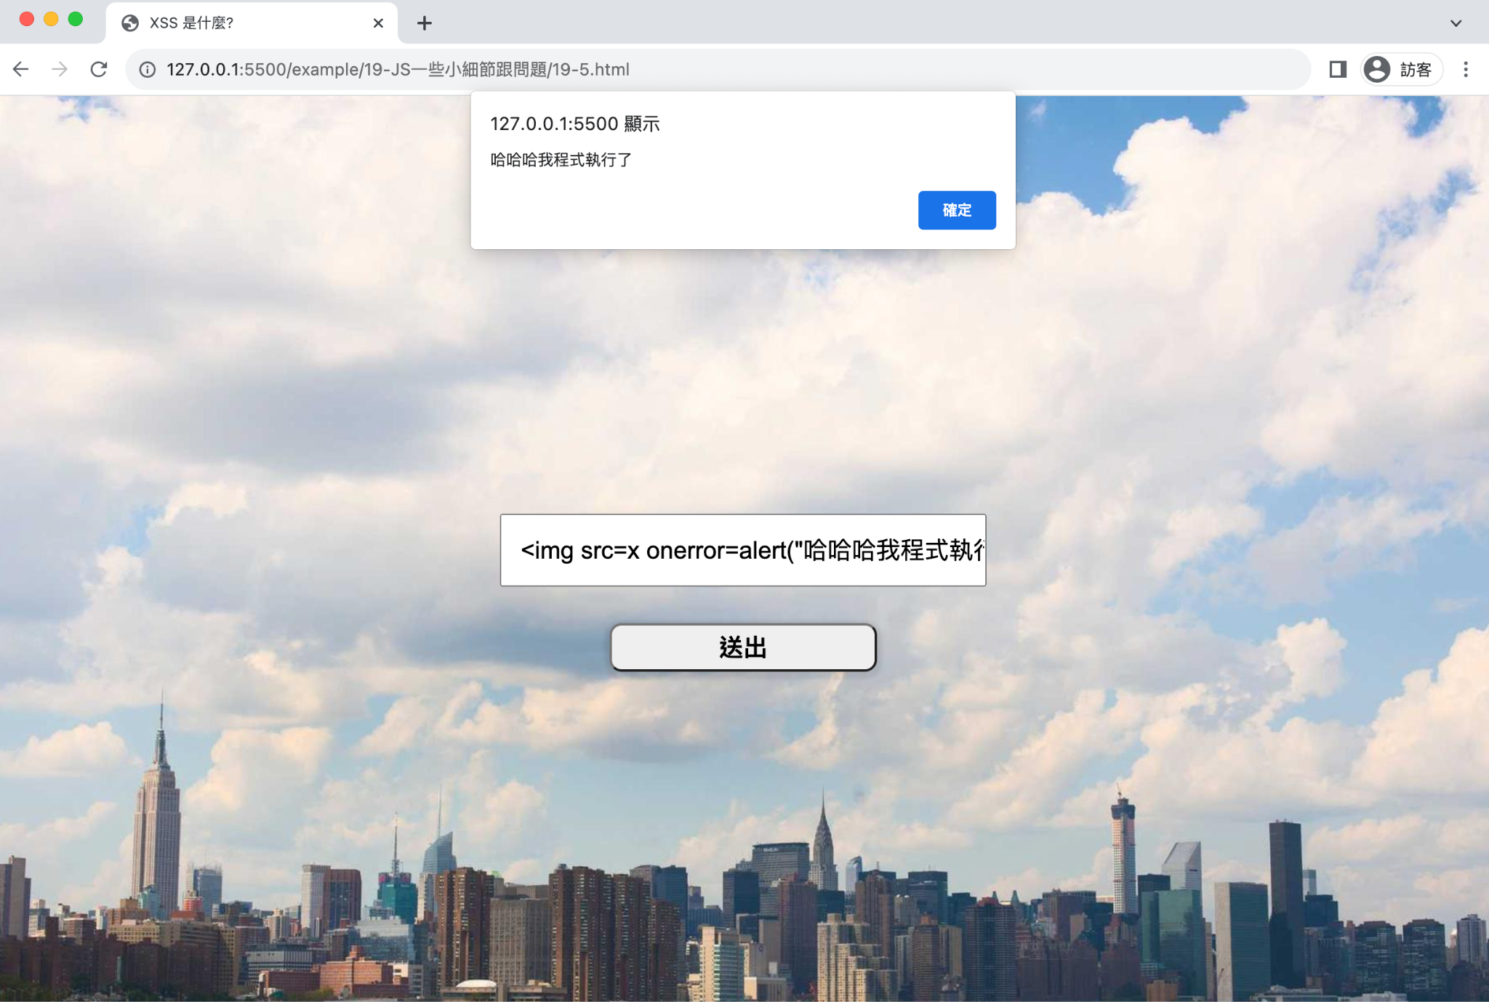
# 19-5 XSS 是什麼?

Slide 215
# 19-6 XSS 解決方案
const sendRef = document.querySelector(".send");
const titleRef = document.querySelector(".title");
sendRef.addEventListener("click", () => {
const inputValue = document.querySelector(".inpTxt").value;
titleRef.innerHTML = filterXSS(inputValue);
});
https://jsxss.com/en/index.html

Slide 216
# 20-1 URL query 參數的概念
https://thecodingpro.com/?name=John&age=20

Slide 217
# 20-2 如何獲取 query 參數
https://thecodingpro.com/?country=TW&view=desc&rate=77
window.location.search -> "?country=TW&view=desc&rate=77"

Slide 218
const query = new URLSearchParams(window.location.search);
query.get("country"); // "TW"
query.get("view"); // "desc"
query.get("rate"); // "77"
https://developer.mozilla.org/en-US/docs/Web/API/URLSearchParams/get

Slide 219
# 20-3 切換網址 query 參數保留
window.location.href = `https://thecodingpro.com/${window.location.search}`;

Slide 220
# 20-4 encodeURIComponent 跟 decodeURIComponent
const url =
"https://medium.com/i-am-mike/%E5%9C%A8%E9%96%8B%E5%A7%8B%E5%AF%ABcode%E5%89%8D%E7%9A%84%E9%81%B8%E6%93%87-662b3a2debe8";
const decode = decodeURIComponent(url);
const url2 = "https://thecodingpro.com/courses/Nuxt3高效入門全攻略";
const encode = encodeURIComponent(url2);
console.log(decode);
console.log(encode);

Slide 221
# 20-5 History API 入門
window.history.go(-1); // 等於 history.back()
window.history.go(1); // 等於 history.forward()
window.history.go(-3); // 回到三頁之前
window.history.go(0); // 瀏覽器會重新整理目前的頁面
window.history.pushState({}, null, pathname); // 會有歷史記錄
window.history.replaceState({}, null, pathname); // 不會有歷史記錄
https://developer.mozilla.org/zh-CN/docs/Web/API/History_API
https://developer.mozilla.org/zh-CN/docs/Web/API/History/pushState

Slide 222
# 20-6 History API query 參數操作
const getParams = () => {
const params = new URLSearchParams(window.location.search);
return params;
};
const queryParse = (query) => {
const queryKey = query.split("=")[0];
if (window.location.search === "") {
return `?${query}`;
}
if (window.location.search.includes(queryKey)) {
const params = getParams().get(queryKey);
return window.location.search.replace(`${queryKey}=${params}`, query);
}
return `${window.location.search}&${query}`;
};
const routerQueryPush = (params) => {
const query = queryParse(params);
window.history.pushState({}, null, `${pathname}${query}`);
};
routerQueryPush("name=mike");

Slide 223
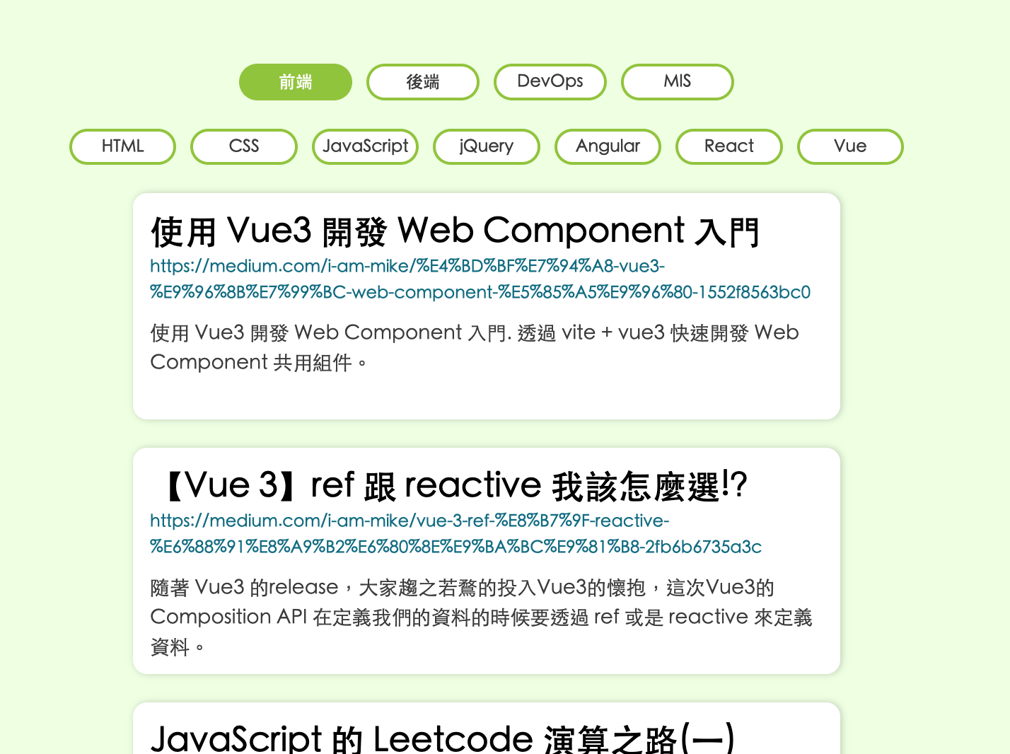
# 20-7 案例實作

Slide 224
function
return new Promise((resolve) => setTimeout(resolve, 0));
事件 1
return new Promise((resolve) => setTimeout(resolve, 0));
setTimeout(resolve, 0) 會延遲 Promise 的解析。 setTimeout 延遲執行 resolve ，時間到之後會將 Promise 的狀態從 等待 轉變為 完成。
所以 resolve 會在當前事件循環結束時被執行，也就是說，它將會在所有同步程式碼執行完畢後，並且在下一個事件循環開始之前被執行。
這種做法的目的是為了確保所有的同步代碼都已經執行完畢，並且在 Promise 解析之前，所有的同步程式碼或DOM 渲染都已經執行完成。
事件循環開始之前
function
事件 2
return new Promise((resolve) => setTimeout(resolve, 0));
事件循環開始之前
function
事件 3
return new Promise((resolve) => setTimeout(resolve, 0));

Slide 225
// 刪除 query 參數 push
const routerQueryRemove = (params) => {
const { search } = window.location;
const fist = search.indexOf(params);
if (["?", "&"].includes(search[fist - 1])) {
const newQuery = parseFindNewQuery(params, fist);
const { pathname } = window.location;
window.history.pushState({}, null, `${pathname}${newQuery}`);
}
};
// 刪除 query 參數 replace
const routerQueryReplaceRemove = (params) => {
const { search } = window.location;
const fist = search.indexOf(params);
if (["?", "&"].includes(search[fist - 1])) {
const newQuery = parseFindNewQuery(params, fist);
const { pathname } = window.location;
window.history.replaceState({}, null, `${pathname}${newQuery}`);
}
};
const parseFindNewQuery = (params, fist) => {
const { search } = window.location;
const query = getParams().get(params);
let newQuery = "";
if (search[fist - 1] === "&") {
newQuery = search.replace(`${search[fist - 1]}${params}=${query}`, "");
}
if (search[fist - 1] === "?") {
const str = !search.includes("&") ? `?${params}=${query}` : `${params}=${query}&`;
newQuery = search.replace(str, "");
}
return newQuery;
};

Slide 226
作業
點擊瀏覽器上一頁或下一頁的時候要可以隨網址改變內容
提示在下一頁

Slide 227
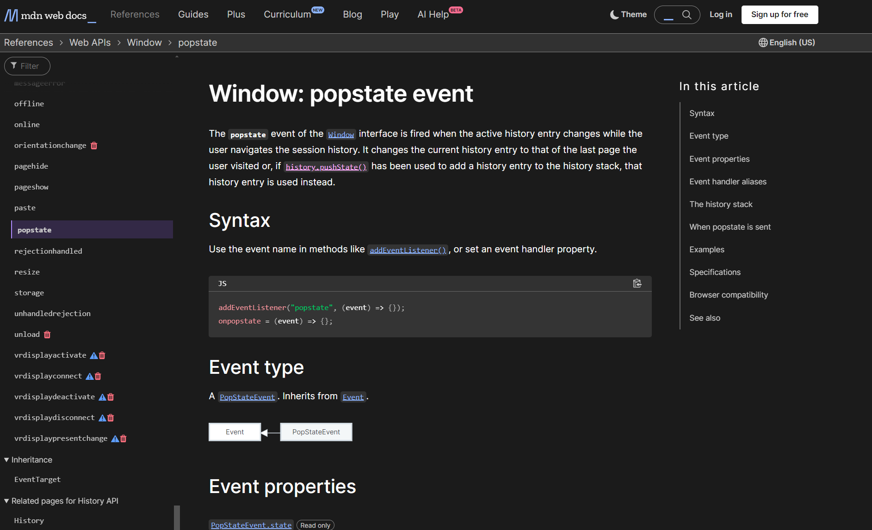
https://developer.mozilla.org/en-US/docs/Web/API/Window/popstate_event

Slide 228

什麼是 TypeScript ?
https://www.typescriptlang.org/
https://zh.wikipedia.org/zh-tw/TypeScript

Slide 229
為什麼我們需要 TypeScript ?
靜態型別檢查，可以在編譯前檢測到部分的型別錯誤。
像是定義查詢和程式碼提示等功能跟 vscode 搭配有更好的整合。
提升程式碼的可讀性，一眼就能明白當前型別定義。
開發函式庫時，可以提供型別定義給使用者更良好的開發體驗。

Slide 230
導入 TypeScript 所需的成本？
學習成本
函式庫的型別支援
在寬鬆與嚴格中的掙扎
編譯流程
去適應 TypeScript 的程式風格

Slide 231
# 21-1 宣告變數與類型的概念 Number、String、boolean、Array、object
const num: number = 1;
const str: string = "mike";
const bool: boolean = true;
const arr1: Array<number> = [1, 2, 3];
const arr2: number[] = [1, 2, 3];
const arr3: Array<string> = ["a", "b", "c"];
const arr4: string[] = ["a", "b", "c"];
const arr5: Array<boolean> = [true, false, true];
const arr6: boolean[] = [true, false, true];
const arr7: Array<number | string> = [1, "a"];

Slide 232
const arr8: Array<Array<number>> = [
[1, 2],
[3, 4],
];
const arr9: Array<Array<number | string>> = [
[1, "a"],
[2, "b"],
];
const arr10: Array<{ id: number; name: string }> = [
{ id: 1, name: "mike" },
{ id: 2, name: "jane" },
];
const arr11: Array<{ id: number; name?: string | null }> = [{ id: 1, name: "mike" }, { id: 2 }];
const arr12: Array<{ id: number; name: string | undefined | null }> = [
{ id: 1, name: "mike" },
{ id: 2, name: null },
{ id: 3, name: undefined },
];

Slide 233
const obj1: { id: number; name: string } = { id: 1, name: "mike" };
const obj2: { id: number; name?: string } = { id: 1 };
const obj3: { id: number; name: string | undefined } = { id: 1, name: undefined };
const obj4: { id: number; name: string | null } = { id: 1, name: null };
const obj5: { id: number; name?: string | null } = { id: 1 };
const obj9: { id: number; name: string | undefined | null } = { id: 1, name: "mike" };
const obj6: { id: number; name: string | undefined | null } = { id: 1, name: undefined };
const obj7: { id: number; name: string | undefined | null } = { id: 1, name: null };

Slide 234
# 21-2 Array 與 Tuple
/**
* Array 與 Tuple(元組)
* tuple 是固定長度的 array，type 和 value 相互對應
*/
const tuple1: [number, string] = [1, "a"];
const tuple2: [number, string] = ["a", 1]; // error -> 不可以改變類型順序
const tuple3: [number, string] = [1, "a", 2]; // error -> 不可以多加類型

Slide 235
Tuple 是一種固定長度的陣列，其中每個元素的類型也是固定的。這意味著你可以指定每個元素的類型，並且這些類型在元素的位置上是固定的。
在使用 Tuple 時，TypeScript 會強制檢查每個元素的類型和順序，以確保它們與 Tuple 的定義相符。
這種嚴格的類型檢查使得 Tuple 在需要確保數據結構的正確性時非常有用。
相反，Array 的類型推斷和靈活性使得它們在需要存儲不同類型和可變長度的數據時更為方便。
總結來說，選擇使用 Array 還是 Tuple 主要取決於你的數據結構需求和類型安全性的需求。

Slide 236
# 21-3 Enum
function getTodaySpecial(day: DaysWeek) {
switch (day) {
case DaysWeek.Monday:
return "星期一大特價: 買一送一!";
case DaysWeek.Tuesday:
return "星期二大特價: 三人同行一人免費!";
case DaysWeek.Wednesday:
return "星期三大特價: 五折優惠!";
case DaysWeek.Thursday:
return "星期四大特價: 三人同行一人免費!";
case DaysWeek.Friday:
return "星期五大特價: 五折優惠!";
case DaysWeek.Saturday:
return "星期六大特價: 買一送一!";
case DaysWeek.Sunday:
return "星期日大特價: 三人同行一人免費!";
default:
return "今天沒有特價活動!";
}
}
console.log(getTodaySpecial(DaysWeek.Monday));
// 星期幾 ?
enum DaysWeek {
Monday,
Tuesday,
Wednesday,
Thursday,
Friday,
Saturday,
Sunday,
}
Try => https://www.typescriptlang.org/play

Slide 237
// 使用者在線上的裝態
enum UserLoginStatus {
Offline, // 離線
Online, // 上線
leave, // 不在位子上
}
function getLOLUserStatus(status: UserLoginStatus) {
if (status === UserLoginStatus.Online) {
return "上線";
} else if (status === UserLoginStatus.Offline) {
return "離線";
} else if (status === UserLoginStatus.leave) {
return "不在位子上";
} else {
return "都不是";
}
}
console.log(getLOLUserStatus(UserLoginStatus.Online));

Slide 238
// 非同步錯誤代碼
enum StatusErrorCodes {
NotFound = 404,
Forbidden = 403,
Unauthorized = 401,
}
function handleError(code: StatusErrorCodes) {
switch (code) {
case StatusErrorCodes.NotFound:
console.log("ERROR: 沒有這個東西");
break;
case StatusErrorCodes.Forbidden:
console.log("ERROR: 禁止存取");
break;
case StatusErrorCodes.Unauthorized:
console.log("ERROR: 未經授權");
break;
default:
console.log("ERROR: 未知的錯誤");
}
}
handleError(404);

Slide 239
Enum 的定義與用途
提高代碼的可讀性與可維護性：Enum 允許開發者使用有意義的名稱來代替數字或字符串，使得代碼更加直觀且易於理解。
確保類型安全：Enum 限制了變量的值必須是列舉中定義的一個成員，這樣可以避免使用不正確的值。
支持反向映射：數字 Enum 支持反向映射，即可以從數字值獲取對應的名稱，這在某些情況下非常有用。

Slide 240
Enum反向映射
enum ErrorCode {
NotFound = 404,
Forbidden = 403,
Unauthorized = 401,
}
console.log(ErrorCode.Forbidden); // -> 403
console.log(ErrorCode[403]); // -> Forbidden

Slide 241
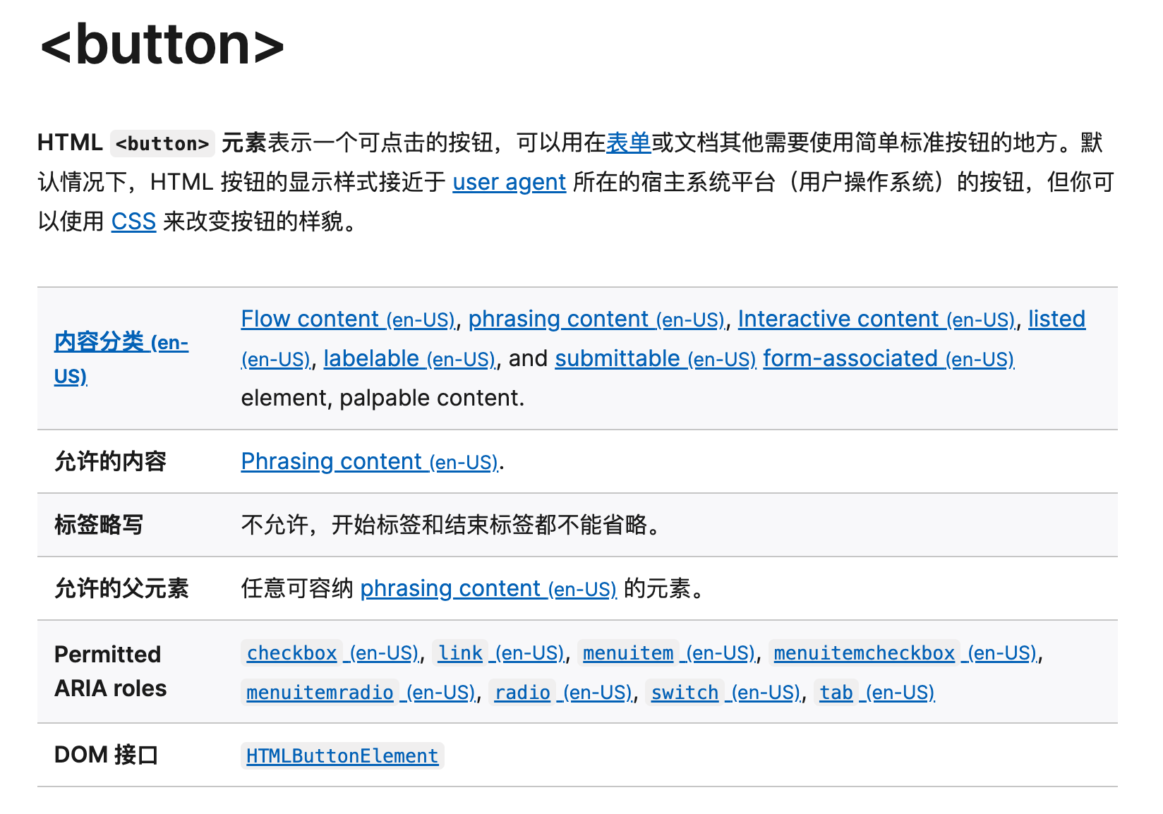
# 21-4 DOM 的 type
export const titleRef: HTMLHeadingElement | null = document.querySelector(".title");
export const inpTxtRef: HTMLInputElement | null = document.querySelector("input.inpTxt");
export const sendRef: HTMLButtonElement | null = document.querySelector(".send");

Slide 242
# 21-5 any 與 unknown
/**
* 任意型別 any
*/
// 一般來說會盡量避免使用 any
let count: any = 3;
count = "3";
count = 5;
/**
* 未知型別 unknown
*/
const price: unknown = 3.14159;
// 當我今天想要使用 number 才有的方法時，就需要進行型別檢查
if (typeof price === "number") {
console.log(price.toFixed()); // -> '3'
}

Slide 243
any
any 類型的變量可以被賦予任何值，並且你可以在不進行任何類型檢查的情況下對它進行任何操作。這意味著使用 any 類型的變量可能會導致運行時錯誤，因為 TypeScript 不會在編譯時期檢查你對 any 類型變量的操作是否安全。
使用 any 類型的變數可以將類型安全性的優勢拋在一邊，因為它允許你執行任何操作，而不需要進行類型檢查。
unknown
unknown 類型的變量也可以被賦予任何值，但是在對它進行操作之前，你必須進行類型檢查或類型聲明。這意味著你不能直接對 unknown 類型的變量進行操作，除非你確定它的類型。
使用 unknown 類型可以增加代碼的類型安全性，因為它強制你在使用變量之前進行類型檢查。這樣可以避免在編譯時期無法檢測到的錯誤，並且使得代碼更加清晰和易於理解。

Slide 244
# 21-6 用 type 定義 type
type TUserInfo = {
id: number;
name: string;
age: number;
};
// 結合類型
type TJobInfo = {
baseInfo: TUserInfo;
job?: string;
};
const user: TUserInfo = { id: 1, name: "mike", age: 12 };
const job: TJobInfo = {
baseInfo: {
id: 1,
name: "mike",
age: 12,
},
job: "Frontend Engineer",
};
type THumanInfo = {
sex: string;
age: number;
};
// 擴充類型
type TPeopleInfo = THumanInfo & {
name: string;
address?: string;
};
const person: TPeopleInfo = {
name: "mike",
age: 12,
sex: "boy",
address: "Taiwan",
};

Slide 245
interface IArea {
name: string;
zip: string;
}
interface ICity {
name: string;
area: IArea[];
}
const taipei: ICity = {
name: "新北市",
area: [
{
name: "萬里區",
zip: "207",
},
{
name: "金山區",
zip: "208",
},
],
};
interface IWidth {
width: string;
}
interface IHeight {
height: string;
}
interface IBoxFontSize {
"font-size": string;
"font-weight": string;
}
interface IBoxStyle extends IWidth, IHeight, IBoxFontSize {
color: string;
border: string;
padding: string;
margin: string;
}
const box: IBoxStyle = {
width: "100px",
height: "100px",
color: "red",
border: "4px solid #000",
paddding: "10px",
margin: "10px",
"font-size": "16px",
"font-weight": "bold",
};
# 21-7 用 Interfaces 定義 type
interface IPerson {
firstName: string;
lastName: string;
}
const mike:IPerson = {
firstName: "Cheng",
lastName: "Mike"
};

Slide 246
# 21-8 Interfaces 與 type
 | 用途 | 特點 | 適合場景
Interface（介面） | 用來定義物件的結構與類別 | 可用來擴充與增加新的屬性和被其他介面或類別調用，允許同一個 interface 在程式中被多次聲明，並將這些聲明自動合併為單一介面 | 當你要定義一個物件類別會經常擴充或改變時
Type（類型） | 可以用來設定單一的 type，像是number、string 或者更複雜的結構 | 可以針對單一資料表示更多種類的資料，如聯合類型，例如：type MyType = number | string 表示 number 或 string | 當你需要定義一個固定的資料結構，或者需要聯合多個類型時
總結來說，interface 不能像 type 那樣用於定義聯合類型。它們各有不同的用途和優勢，interface 適合用於描述物件的結構和類別，而 type 則在表示更複雜或多變的類型方面更為靈活。

Slide 247
interface IWidth {
width: string;
}
interface IHeight {
height: string;
}
interface IBoxFontSize {
"font-size": string;
"font-weight": string;
}
interface IBoxStyle extends IWidth, IHeight, IBoxFontSize {
color: string;
border: string;
padding: string;
margin: string;
}
type TWidth = {
width: string;
}
type THeight = {
height: string;
}
type TBoxFontSize = {
"font-size": string;
"font-weight": string;
}
type TOtherStyle = {
color: string;
border: string;
padding: string;
margin: string;
}
type TBoxStyle = TWidth & THeight & TBoxFontSize & TOtherStyle

Slide 248
擴展性：interface 可以通過 extends 關鍵字被輕鬆擴充。這使得 interface 在定義類型或物件時更靈活，特別是在大型專案或複雜的類型體系中。
合併聲明：interface 允許同名的多個聲明自動合併，這在模組化開發中特別有用。
聯合類型和交叉類型：type 允許創建聯合類型（ 使用 | ）和交叉類型（ 使用 & ）。雖然 interface 也可以通過繼承實現類似的交叉類型功能，但 type 在表達聯合類型時更為直接和靈活。
錯誤訊息：有些開發者認為在使用 interface 時 TypeScript 提供的錯誤訊息更清晰、更具描述性。
總而言之，選擇使用 interface 還是 type 主要取決於具體情況和個人偏好。在某些情況下，它們可以互換使用，而在其他情況下，一種可能比另一種更適合特定的需求。上述的例子中，轉換為 type 或保持 interface 不會對最終的功能有不一樣的影響。

Slide 249
# 21-9 類型斷言（type assertion）
const priceNum: unknown = 3.14159;
const countNun: number = priceNum as number; // 如果你確定類型，可以使用断言告訴ts編譯器它是什麼類型
console.log(countNun.toFixed()); // -> '3'
// ------------------------------------------------
/* eslint-disable @typescript-eslint/no-explicit-any */
const strValue: any = "this is a string";
const strLength: number = (strValue as string).length;
console.log(strLength);
// ------------------------------------------------
// 這樣就不用處理 null 的部分，因為你確定類型不可能是 null
const titleRef = document.querySelector(".title") as HTMLHeadingElement;
const inpTxtRef = document.querySelector("input.inpTxt") as HTMLInputElement;
const sendRef = document.querySelector(".send") as HTMLButtonElement;

Slide 250
# 21-10 函式定義 ( function type 定義 )
// 不需要回傳任何 value 的 function 後面可加上 :void 或不加
const compose = (name: string, age: number): void => {
const inputTextRef = document.querySelector(".inpTxt") as HTMLInputElement;
inputTextRef.value = `你好 ${name} ~ 今年 ${age} 歲`;
};
compose("Mike", 12);
// 回傳 string 的 function 後面加上 :string
const composeReturn = (name: string, age: number): string => {
return `你好 ${name} ~ 今年 ${age} 歲`;
};
const res = composeReturn("Mike", 12);
console.log(res);
// 可以透過定義 input 跟 output 來限制 function 的輸入跟輸出型別
type IHandleNumber = {
(a: number, b: number): number;
};
const add: IHandleNumber = (a, b) => a + b;
const reduce: IHandleNumber = (a, b) => a - b;
console.log("加:", add(2, 3)); // -> 5
console.log("減:", reduce(6, 3)); // -> 3

Slide 251
# 21-11 泛型 ( Generics )
function resArg<T>(arg: T): T {
return arg;
}
// const resArg = <T>(arg: T): T => {
// return arg;
// };
const res1 = resArg<string>("Mike");
const res2 = resArg<number>(100);
console.log(res1); // -> "Mike"
console.log(res2); // -> 100
function getFirstItem<T>(arr: T[]): T {
return arr[0];
}
const numbers = [1, 2, 3, 4];
const firstNumber = getFirstItem(numbers);
console.log(firstNumber); // => 1
const strings = ["a", "b", "c", "d"];
const firstString = getFirstItem(strings);
console.log(firstString); // => "a"

Slide 252
# 21-12 泛型 - 非同步( Asynchronous )處理
// 1. 先定義最終的資料格式 type
type ApiResponse<T> = {
status: number;
data: T;
};
// 2. 封裝 fetch get 方法
async function apiRequest<T>(url: string): Promise<ApiResponse<T>> {
const response = await fetch(url);
const data = await response.json() as T;
return {status: response.status, data}
}
// 3-1. 直接調用，傳入最後API 拿回來的資料格式
apiRequest<TPhotoList[]>("https://vue-lessons-api.vercel.app/photo/list").then((res) => {
console.log("API then=>", res.data);
});
// 3-2. 也可以改用 await 來接資料
const res = await apiRequest<TPhotoList[]>("https://vue-lessons-api.vercel.app/photo/list")
console.log("API await=>", res.data);

Slide 253
傳入外部定義的資料格式
定義 fetch 回傳來的 Promise type
async function apiRequest<T>(url: string): Promise<ApiResponse<T>> {
const response = await fetch(url);
const data = await response.json() as T;
return {status: response.status, data}
}
斷言 return 的出去的資料格式
傳入 return 的資料格式
const res = await apiRequest<TPhotoList[]>("https://vue-lessons-api.vercel.app/photo/list")

Slide 254
import axios, { AxiosResponse } from "axios";
axios.get<TPhotoList[]>("https://vue-lessons-api.vercel.app/photo/list")
.then((res: AxiosResponse<TPhotoList[]>) => {
console.log("axios=>", res.data);
});
function apiGetPhotoList(): Promise<AxiosResponse<TPhotoList[]>> {
return axios.get("https://vue-lessons-api.vercel.app/photo/list");
}
const resPhoto = await apiGetPhotoList();
console.log("photo list=>", resPhoto.data);
如果使用Axios 的話，他本身有提供回傳的 Promise 格式「 AxiosResponse 」 可以直接在封裝的時候使用

Slide 255
# 21-13 映射類型 ( Mapped Types )
// 可以鎖ㄉ住物件的 key 和 value 的型別
const lolState: TLolStateType = {
Offline: "離線",
Online: "在線",
leave: "離開",
nostate: "不存在"
}
// 這個方法在你已知物件的鍵和對應的可能值時特別有用：
type TStateKeys = "Offline" | "Online" | "leave";
type TLolStateType = {
[K in TStateKeys]: string;
};
物件常值只可指定已知的屬性，且類型 'TLolStateType' 中沒有 'nostate'

Slide 256
// 偷懶的話也可以只鎖定 key 跟 value 的型別，不去鎖定物件的 key
type TLolStateTypeMap = {
[key: string]: string;
}
// nostate 就不會出現錯誤了
const lolState2: TLolStateTypeMap = {
Offline: "離線",
Online: "在線",
leave: "離開",
nostate: "不存在"
}

Slide 257
type TStateKeyAttr = "Offline" | "Online" | "leave" | "nostate";
type TStateValue = "離線" | "在線" | "離開" | "不存在";
const lolStateMap: Record<TStateKeyAttr, TStateValue> = {
Offline: "離線",
Online: "在線",
leave: "離開",
nostate: "不存在"
};
Record<K, T> 會幫你建立一個新物件，並且鎖定 key 和 value 的型別

Slide 258
# 21-14 物件與聯合 Record
// Record 傳入的也可以是物件型別
type IUserInfo {
age: number;
address: string;
}
type TPhones = "mike" | "jacky" | "andy";
type TRecordPhones = Record<TPhones, IUserInfo>;
const subscribersUserInfo: TRecordPhones = {
mike: {
age: 18,
address: "桃園"
},
jacky: {
age: 20,
address: "台北"
},
andy: {
age: 22,
address: "台中"
}
};
type TBtnKeyAttr = "create" | "edit" | "success"| "error";
type TBtnValue = "新增" | "修改" | "完成" | "失敗";
// Record<K, T> 會幫你建立一個新物件，並且鎖定 key 和 value 的型別
const BtnStatusMap: Record<TBtnKeyAttr, TBtnValue> = {
create: "新增",
edit: "修改",
success: "完成",
error: "失敗"
};

Slide 259
# 21-15 範圍類型 ( Template Literal Types )
type TColor = "black" | "white" | "yellow" | "pink";
type TAtomicStyleColor = `bg-${TColor}` | `text-${TColor}` | `border-${TColor}`;
const resBgStatus: TAtomicStyleColor = "bg-black";
const resTextStatus: TAtomicStyleColor = "text-white";
const resBorderStatus: TAtomicStyleColor = "border-yellow";
1. 可以針對現在流行的 Atomic CSS 去做一些應用，利用 Template Literal Types 來做一些限制
2. 可以避免使用者輸入錯誤的 Atomic CSS
3. 更有效地去規範個別的 Atomic CSS 使用範圍

Slide 260
# 21-16 管理 type or Interfaces
import { TUserBaseType, TUserJobType } from "./type/TUserType.ts";
const userData: TUserBaseType & TUserJobType = {
name: "Mike",
age: 12,
companyName: "TheCodingPro",
jobTitle: "Teacher",
seniority: 3,
userAddress: "台灣桃園市",
companyAddress: "台灣台北市",
};
console.log("模組化 type:", userData);
type/TUserType.ts
export type TUserBaseType = {
name: string;
age: number;
userAddress: string;
};
export type TUserJobType = {
companyName: string;
jobTitle: string;
seniority: number;
companyAddress: string;
};

Slide 261
# 21-17 全部可選的 Partial
type TUserDataInfo = {
name?: string;
age?: number;
address?: string;
};
type TUserDataInfo = {
name: string;
age: number;
address: string;
};
// 把所有的屬性變成可選的
const user1: Partial<TUserDataInfo> = {
name: "Mike",
age: 12,
};
// 直接使用是沒辦法的
const user2: TUserDataInfo = {
name: "Mike",
age: 12,
};
用 Partial 就像是上面那樣，全部變可選
類型 '{ name: string; age: number; }' 缺少屬性 'address'，但類型 'TUserDataInfo' 必須有該屬性。

Slide 262
# 21-18 全部必選的 - Required
type TUserRequiredInfo = {
name: string;
age?: number;
address?: string;
};
// 把所有的屬性變成必選的
const user3: Required<TUserRequiredInfo> = {
name: "Mike",
age: 12,
};
// 沒使用 Required 的話，就是正常的樣子
const user4: TUserRequiredInfo = {
name: "Mike",
age: 12,
};
類型 '{ name: string; age: number; }' 缺少屬性 'address'，但類型 'Required<TUserRequiredInfo>' 必須有該屬性。

Slide 263
# 21-19 物件類型 Pick and Omit
// 可以使用 Pick 來挑選出需要的屬性，另外組成新的 type
const userBaseType: Pick<TUserAllType, "name" | "userAddress" | "jobTitle"> = {
name: "Mike",
userAddress: "Taiwan",
jobTitle: "Frontend Engineer",
};
// 使用 Omit 來挑選出不需要的屬性，另外組成新的 type
const userJobType: Omit<TUserAllType, "name" | "age" | "userAddress"> = {
companyName: "TheCodingPro",
jobTitle: "Teacher",
seniority: 3,
companyAddress: "台灣台北市",
};
type TUserAllType = {
name: string;
age: number;
userAddress: string;
companyName: string;
jobTitle: string;
seniority: number;
companyAddress: string;
};

Slide 264
# 21-20 聯合類型 Extract and Exclude
type TButtonKeyAttr = "create" | "edit" | "success" | "error";
// Extract 聯合類型 "選取" 指定內容，另外組成新的 type
type TExtractBtnKey = Extract<TButtonKeyAttr, "create" | "success">;
const successUseBtn: TExtractBtnKey[] = ["create", "success"];
// Exclude 聯合類型 "排除" 指定內容，另外組成新的 type
type TExcludeBtnKey = Exclude<TButtonKeyAttr, "create" | "success">;
const errorUseBtn: TExcludeBtnKey[] = ["edit", "error"];

Slide 265
# 21-21 Readonly 讓物件屬性也只能讀取
type TJobType = {
companyName: string;
jobTitle: string;
seniority: number;
companyAddress: string;
};
type TReadOnlyJobType = Readonly<TJobType>;
const jobData: TReadOnlyJobType = {
companyName: "TheCodingPro",
jobTitle: "Teacher",
seniority: 3,
companyAddress: "台灣台北市",
};
// 無法更改jobData內的屬性，因為已經被設定為只能讀取
jobData.jobTitle = "Engineer";
因為 'jobTitle' 為唯讀屬性，所以無法指派至 'jobTitle'。

Slide 266
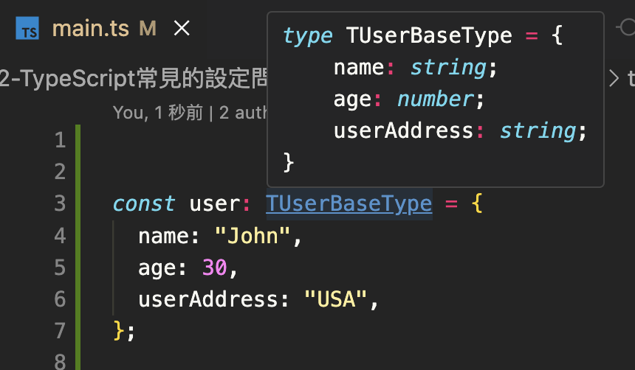
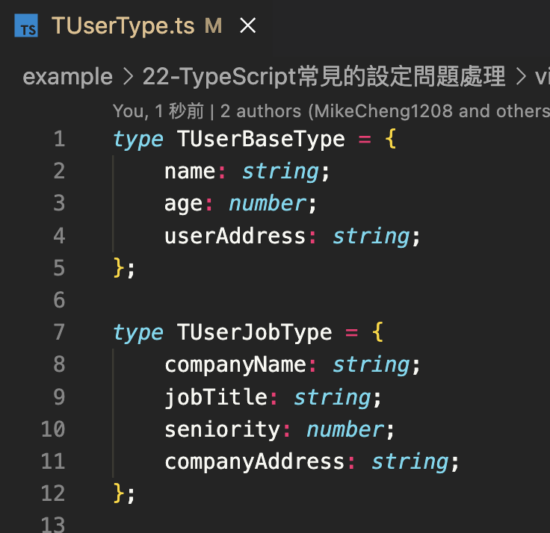

# 22-1 types 自動引入
tsconfig.json
https://www.typescriptlang.org/docs/handbook/release-notes/typescript-2-0.html#glob-support-in-tsconfigjson

Slide 267
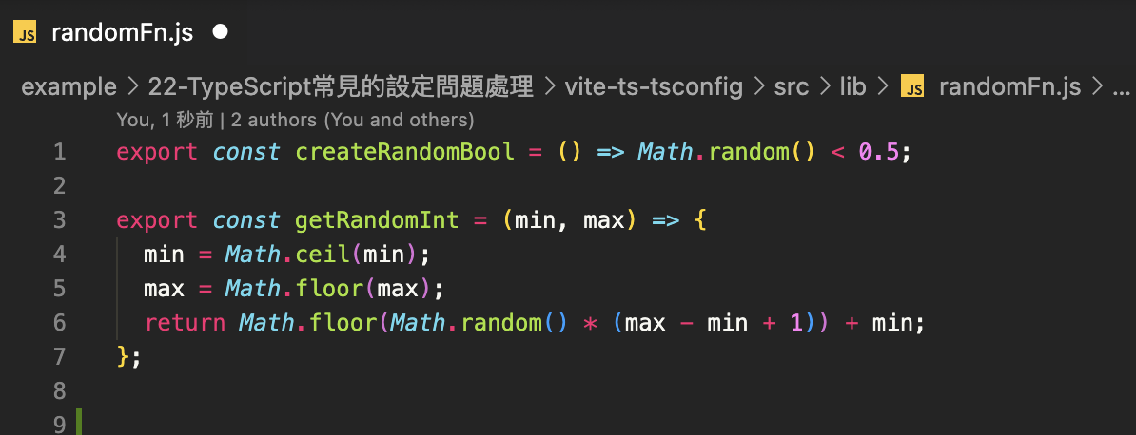
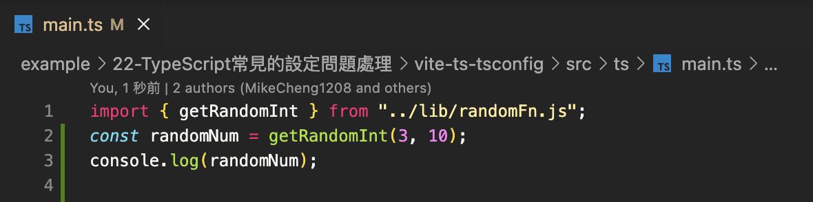
# 22-2 How to use TS import JS module?
{
"compilerOptions": {
// 識別js檔案
"allowJs": true,
// 不進行js檔案的型別檢查
"checkJs": false
},
}

Slide 268
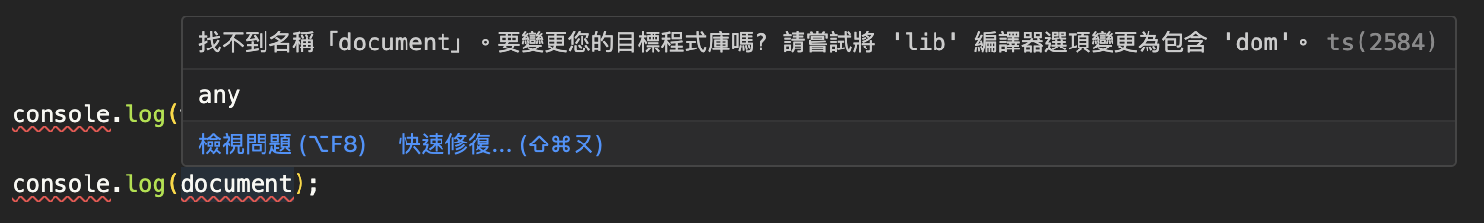
# 22-3 tsconfig 中的 window 與 document
{
"compilerOptions": {
// DOM 讓 window 與 document 可以直接使用
"lib": ["ES2020", "DOM", "DOM.Iterable"],
}
}
https://www.typescriptlang.org/tsconfig#lib

Slide 269
# 22-4 搭配其他第三方套件配置
import axios, { AxiosResponse } from "axios"; // axios 自己有提供宣告檔案
import _ from "lodash"; //找不到模組 'lodash' 的宣告檔案。 npm i --save-dev @types/lodash
import { SwiperOptions } from "swiper/types"; // 官方提供的宣告檔案
每一個第三方套件的 type 處理方式都設計的不太一樣，建議一定要詳細參考官方文件來做型別的處理
https://www.npmjs.com/~types

Slide 270
# 22-5 vite build.target 與 @types/node
使用 esnext 代表你的程式碼將保持使用最新的 JS 語法和特性。這適合於當你知道你的使用者將會在支持最新 ECMAScript 版本的環境中運行你的 code，例如最新版本的主流瀏覽器。
使用 esnext，Vite 不會轉譯任何最新的 JS 語法，因此你的代碼將保留原始語法。
保留現代 JS 語法可能對性能有正面影響，因為現代瀏覽器對最新的 ECMAScript 特性通常有更好的優化。
如果需要支持較舊的瀏覽器或環境，則可能需要選擇一個更低版本的 ECMAScript 目標，或是一些修復的補丁。
export default defineConfig({
build: {
target: 'esnext',
// ...
}
});
https://esbuild.github.io/content-types/

Slide 271
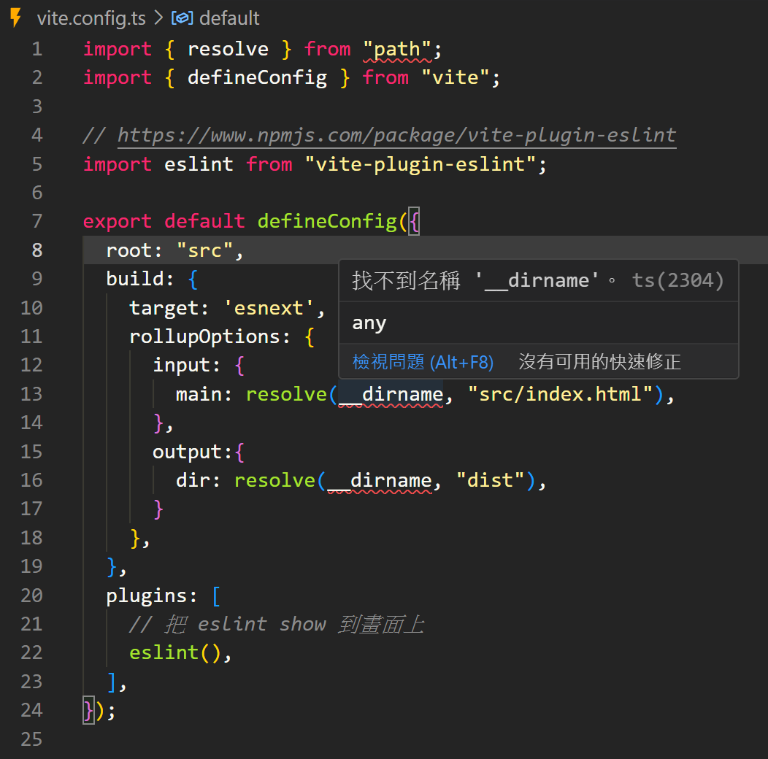
npm install @types/node --save-dev

Slide 272
JavaScript 專案升級 TypeScript
https://typescript-eslint.io/getting-started/

Slide 273
npm install @typescript-eslint/parser @typescript-eslint/eslint-plugin eslint-plugin-import eslint typescript eslint-plugin-import @types/node -D
npx tsc --init
"build": "tsc && vite build",

Slide 274
module.exports = {
extends: [
"eslint:recommended",
"plugin:@typescript-eslint/recommended",
"plugin:@typescript-eslint/stylistic"
],
parser: '@typescript-eslint/parser',
plugins: ['import', '@typescript-eslint'],
root: true,
};
rules: {
"import/no-extraneous-dependencies": "off",
"@typescript-eslint/no-unused-vars": "off",
"@typescript-eslint/no-explicit-any": "off",
"@typescript-eslint/ban-ts-comment": "off",
"@typescript-eslint/consistent-type-definitions": "off",
"@typescript-eslint/prefer-for-of": "off",
}

Slide 275
"[typescript]": {
"editor.formatOnSave": true,
"editor.defaultFormatter": "esbenp.prettier-vscode"
},

Slide 276
import { resolve } from "path";
import { defineConfig } from "vite";
import eslint from "vite-plugin-eslint";
import checker from "vite-plugin-checker";
export default defineConfig({
root: "src",
build: {
target: "esnext",
rollupOptions: {
input: {
main: resolve(__dirname, "src/index.html"),
},
output: {
dir: resolve(__dirname, "dist"),
},
},
},
plugins: [
checker({
typescript: true,
}),
eslint(),
],
});
https://vite-plugin-checker.netlify.app/
npm install vite-plugin-checker -D
https://cn.vitejs.dev/guide/features#typescript

Slide 277
tsconfig.json
{
"compilerOptions": {
"types": ["vite/client"]
}
}
vite-env.d.ts
or
/// <reference types="vite/client" />
https://vitejs.dev/guide/features.html#client-types

Slide 278
{
"compilerOptions": {
"target": "ES2020",
"useDefineForClassFields": true,
"module": "ESNext",
"lib": ["ES2020", "DOM", "DOM.Iterable"],
"skipLibCheck": true,
/* Bundler mode */
"moduleResolution": "bundler",
"allowImportingTsExtensions": true,
"resolveJsonModule": true,
"isolatedModules": true,
"noEmit": true,
/* Linting */
"strict": true,
"noUnusedLocals": true,
"noUnusedParameters": true,
"noFallthroughCasesInSwitch": true,
// 識別js檔案~
"allowJs": true,
// 不進行js檔案的型別檢查
"checkJs": false
},
"include": ["src/**/*"],
}

Slide 279



Slide 280
const tagKey = (e.target as HTMLAnchorElement).attributes["data-key"].value;
因為索引運算式不屬於類型 'number'，所以元素具有隱含 'any' 類型。
const aLinkRef = e.target as HTMLAnchorElement;
const attributes = aLinkRef.attributes.getNamedItem("data-key");
const tagKey = attributes?.value;

Slide 281
const loadingRef = document.querySelector(".loading") as HTMLElement;
const contentRef = document.querySelector(".content") as HTMLElement;
type TLoading = {
show: () => void;
hidden: () => void;
};
const loading: TLoading = {
show: () => {
contentRef.innerHTML = "";
loadingRef.classList.remove("hidden");
},
hidden: () => {
loadingRef.classList.add("hidden");
},
};
export default loading;

Slide 282
什麼是 .d.ts?

Slide 283
在 TypeScript 中，.d.ts 檔案被稱為聲明檔案（Declaration Files），它們用於描述 JavaScript 程式庫或 API 的結構，以便 TypeScript 編譯器能夠理解這些程式庫或 API 的類型資訊。 這對於 TypeScript 專案來說非常重要，因為它允許開發者在不直接修改程式庫的原始程式碼的情況下，為外部程式庫提供類型定義。
聲明文件主要用於以下幾個方面：
描述外部函式庫的結構：當我們需要使用一個外部 JavaScript 函式庫或新的 API 時，我們可以透過宣告檔案來描述這個函式庫的結構，包括它的型別、函數、物件等。 這樣，TypeScript 編譯器就能夠在編譯時檢查這些函式庫的使用是否符合其型別定義。
提供類型安全性：透過聲明文件，我們可以確保在使用外部程式庫時，TypeScript 編譯器能夠檢查我們的程式碼是否正確地使用了這些程式庫的 API，從而提供類型安全性。
支援模組化：聲明檔案還可以幫助我們在 TypeScript 中使用模組化的 JavaScript 程式庫，透過定義模組的匯入和匯出，使得我們可以像使用 TypeScript 模組一樣使用這些程式庫。

Slide 284
// my-library.d.ts
declare module "my-library" {
export function add(a: number, b: number): number;
}
import { add } from 'my-library';
const result = add(1, 2); // TS 會知道 add function 接受兩個 number 並 return 一個 number
console.log(result);

Slide 285
從零開始用 TypeScript 開發專案

Slide 286

完整版的 github repos 搜尋系統

Slide 287
那裡可以找到我？
FB : https://www.facebook.com/profile.php?id=100000202869909
FB社團 : https://www.facebook.com/groups/2189823101261689
Youtube : https://www.youtube.com/MikeCheng
LINE : @Mike_cheng

